Slide 1

Proyecto de Presupuesto General de Ingresos y Egresos del Estado
Ejercicio Fiscal 2019

Slide 2

Presupuesto General del Estado
Es el instrumento por medio del cual el Gobierno determina en función de la normativa legal vigente y de las directrices de la planificación estratégica, el uso de los recursos públicos y los orienta a programas y proyectos en beneficio de los guatemaltecos.

Slide 3

Elaborar el Presupuesto General comprende una serie de etapas:
Planificación
Feb - Abril
1
Abril - Ago.
Formulación
2
2018
Presentación
Sep.
3
Sep. - Nov.
Aprobación
4
Ejecución
5
2019
Ene. - Dic.
Seguimiento y evaluación
6
2020
Ene. - Abril
Liquidación y rendición
7

Slide 4
Formulación del Presupuesto General
2016
2017-2018
2019 - 2023
A puertas cerradas.
Sin discusión.
Había poca comunicación entre la SAT y el MINFIN.
Existían diferencias sobre las metas de recaudación.
La orientación de las asignaciones presupuestarias era anual.
Discusión y formulación abierta
Coordinación SAT- Minfin - Banguat en metas
Multianual
Desarrollo Programas, Unidades Ejecutoras y Centros de Costo

Slide 5
Formulación del Presupuesto General
2019 - 2023
Discusión y formulación abierta
Coordinación SAT- Minfin - Banguat en metas
Multianual
Desarrollo Programas, Unidades Ejecutoras y Centros de Costo
Análisis 2015 – 2018 en informe descriptivo
Continuidad de programas 2019 – 2023
Proyectos estratégicos
Mesa técnica

Slide 6
Plan Ruta país
Formulación del proyecto
de presupuesto general de ingresos
y egresos del estado
Ejercicio Fiscal 2019

Slide 7

Formulación Presupuestaria
Multianual 2019-2023
Ruta País
El Ejecutivo por medio del MINFIN impulsa desde 2017, una nueva estrategia para fortalecer la manera como se hace el Presupuesto.
Tiene como base la metodología del Presupuesto Multianual.
Las instituciones recibieron lineamientos para formular su presupuesto.
Integración de Mesas Técnicas para elaborar un Informe por Programas para el periodo 2015-2018 y establecer los programas a los que se dará continuidad de 2019 a 2023.

Slide 8
Se fortalece la Gestión por Resultados
El Presupuesto Multianual también orienta a las instituciones a que elaboren una propuesta de proyectos o programas estratégicos para 2019, que sean viables de ejecutar.
Uno de los objetivos de este proceso fue revisar la consistencia de la aplicación de la metodología Gestión por Resultados.

Slide 9

PRIORIDADES NACIONALES
Qué sustenta el Plan Ruta País

Slide 10



Prioridades Nacionales
Al momento de planificar el Proyecto
de Presupuesto 2019 fueron identificadas las Prioridades Nacionales que están definidas en:

Slide 11
Prioridades Nacionales
La Segeplan integró los compromisos de los tres planes (K’atun, ODS y Política de Gobierno) e hizo esfuerzos por articular las Políticas Públicas Nacionales con la Agenda de Desarrollo Sostenible.
El Conadur aprobó la “Estrategia de Prioridades Nacionales y sus Metas”. Definió 10 Prioridades Nacionales y 16 Metas Estratégicas.

Slide 12
Las 10 Prioridades Nacionales
  Reducción de la pobreza
  Ordenamiento territorial
1
10
  Acceso a los servicios básicos
2
9
  Reforma Fiscal Integral
  Acceso al agua y gestión de los recursos naturales
3
8
  Educación
4
7
  Seguridad alimentaria y nutricional
  Fortalecimiento institucional, seguridad y justicia
5
6
  Empleo e inversión
  Valor económico de los recursos naturales

Slide 13

Participación de sectores SOCIALES

Slide 14
Sectores Sociales participan en la Formulación Presupuestaria
Desde 2017, fueron integradas Mesas Técnicas y se realizan Talleres de Presupuesto Abierto.
PARTICIPANTES
Sociedad
Civil
y centros de investigación
Sector Público
Comunidad
Internacional
Medios de
Comunicación
Los participantes expresaron opiniones en materia presupuestaria.

Slide 15

Las Mesas Técnicas desarrolladas para 2019, tenían varios objetivos:
Lograr que las instituciones definieran la continuidad de sus programas en el período
2019-2023.
En 2019, corresponde ampliar cobertura y calidad de los servicios.
Fijar las metas de cada uno de estos programas

Slide 16



Las Mesas Técnicas y los Talleres de Presupuesto Abierto se convirtieron en:
HERRAMIENTAS VALIOSAS
Promueven la participación de los sectores en consensos para definir políticas públicas.
Generan información que luego se comparte con la ciudadanía.
Con transparencia presentan a los guatemaltecos las discusiones sobre la formulación del Presupuesto.

Slide 17
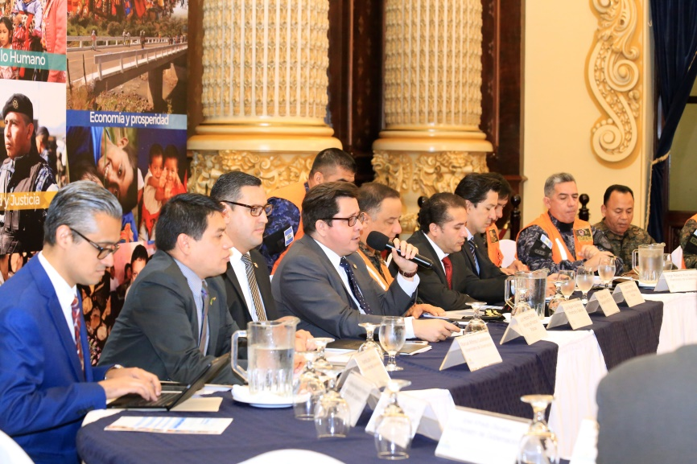
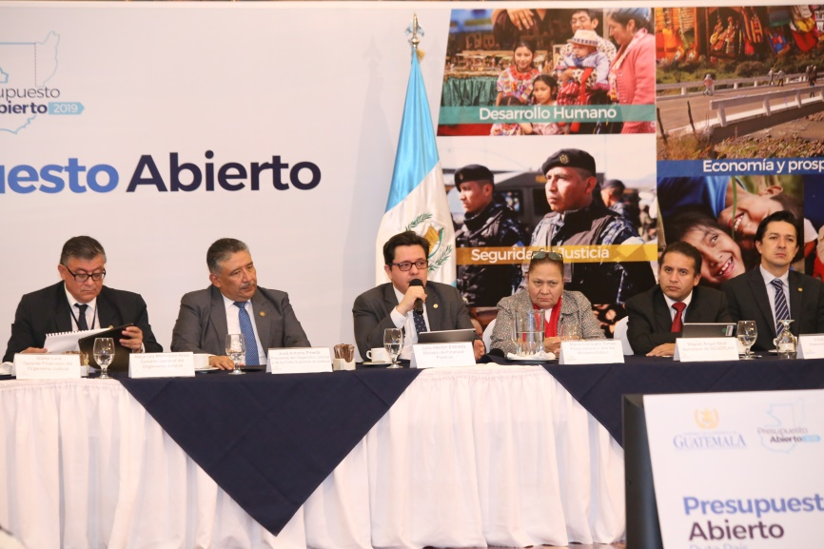
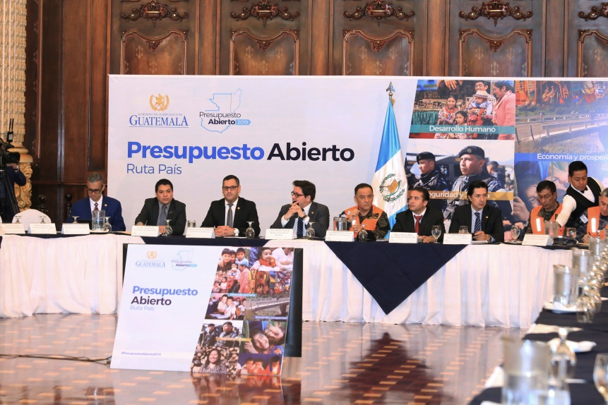
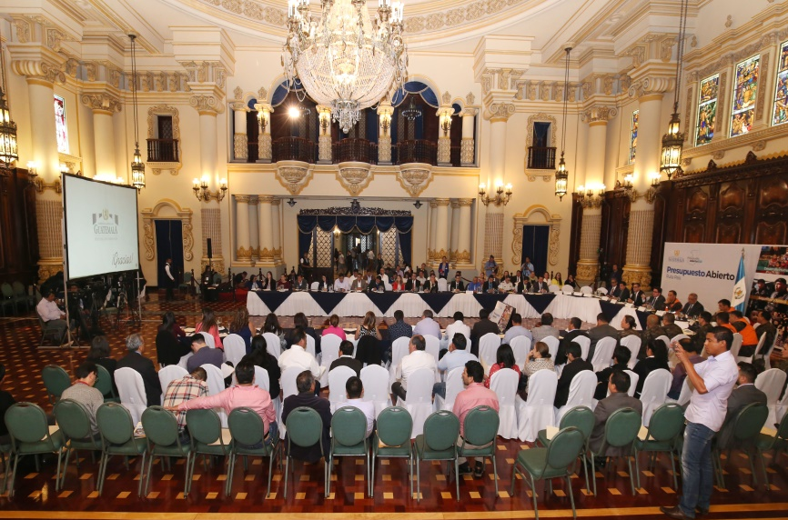
Talleres de Presupuesto Abierto

Slide 18

ESCENARIO QUE SUSTENTA EL PROYECTO DE PRESUPUESTO 2019
Proyecciones Macroeconómicas externas e internas permiten prever un buen comportamiento en las variables fiscales.

Slide 19
Escenario Externo
El Fondo Monetario Internacional (FMI), el Banco Mundial (BIRF) y el Banco Central Europeo (BCE) prevén un alza de la economía a nivel general por el crecimiento de las economías avanzadas y de mercados emergentes.
La situación genera optimismo en Guatemala por el positivo crecimiento económico
de socios como EE.UU. y México.

Slide 20
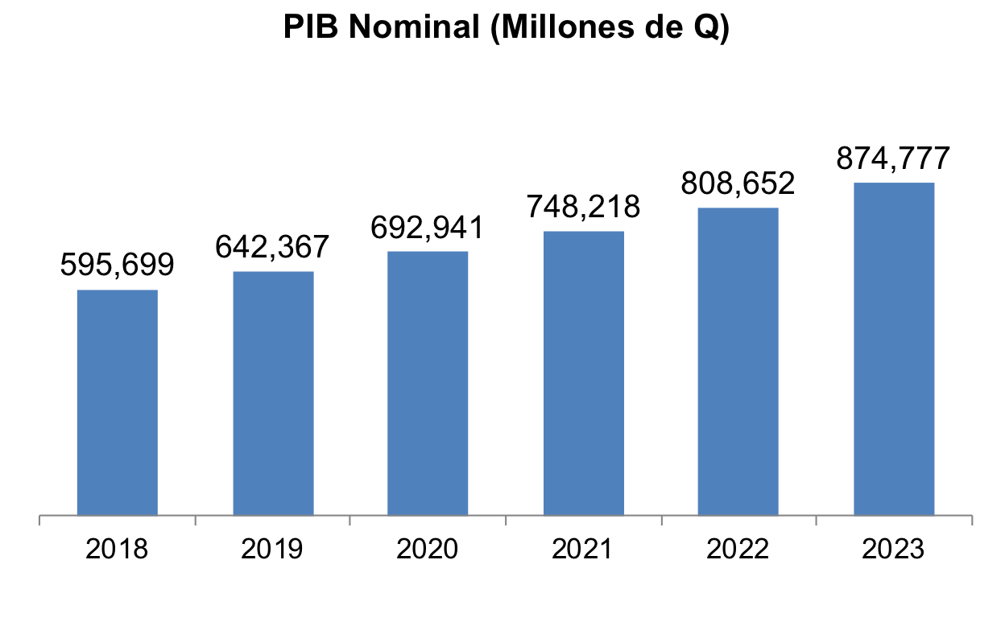
Escenario Macroeconómico Medio
Fuente: Banco de Guatemala

Slide 21
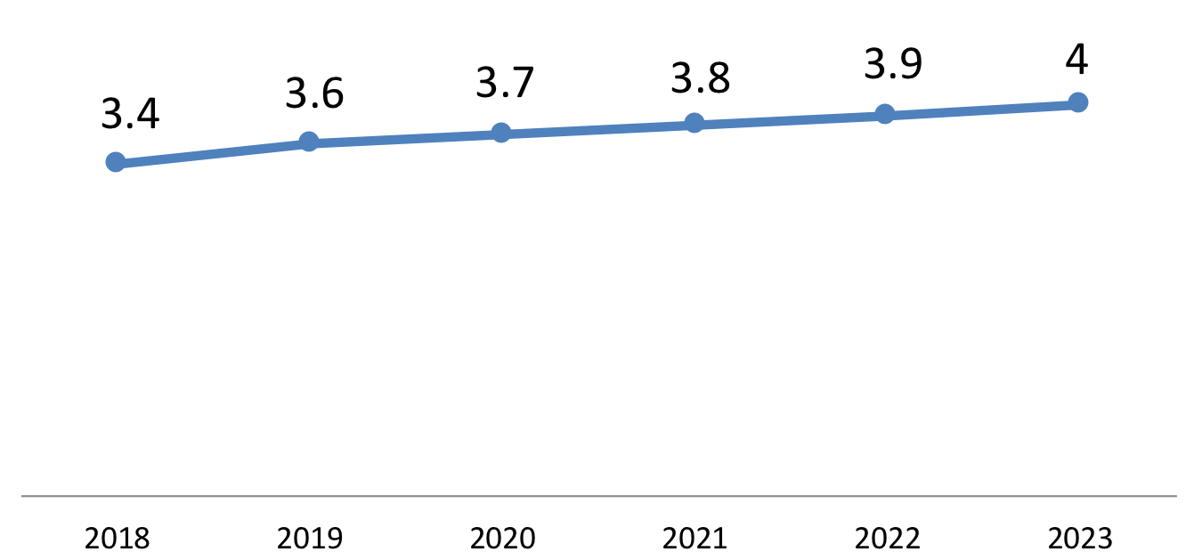
Escenario Macroeconómico Medio
% Crecimiento del PIB
Fuente: Banco de Guatemala
% de crecimiento del PIB
PIB nominal (millones de Q.)

Slide 22
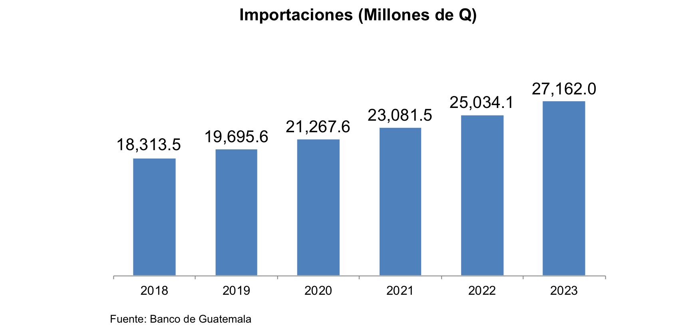
Escenario Macroeconómico Medio

Slide 23
El FMI y Banco Mundial concuerdan con las estimaciones de crecimiento en Guatemala
Organismo Internacional | Estimado | Proyección
 | 2018 | 2019
FMI | 3.2 | 3.6
Banco Mundial | 3.1 | 3.3
Fuente: Fondo Monetario Internacional, Perspectivas de la Economía Mundial, junio 2018. Banco Mundial, Comunicado de Prensa No. 2018/174/DEC.

Slide 24

Formulación del Proyecto de Presupuesto General de Ingresos y Egresos del Estado, Ejercicio Fiscal 2019
Presupuesto
De ingresos

Slide 25
Definir el Presupuesto
Así fueron determinadas las variables para elaborar las estimaciones tributarias, el Proyecto de Presupuesto General 2019 y el Multianual 2019-2023:
La Comisión Técnica de Finanzas Públicas (CTFP) discutió y analizó los escenarios de crecimiento económico estimados por el BANGUAT.
La CTFP consideró que el escenario medio, que fija una tasa de crecimiento de 3.6 por ciento en 2019, era el de mayor probabilidad de ocurrencia.

Slide 26
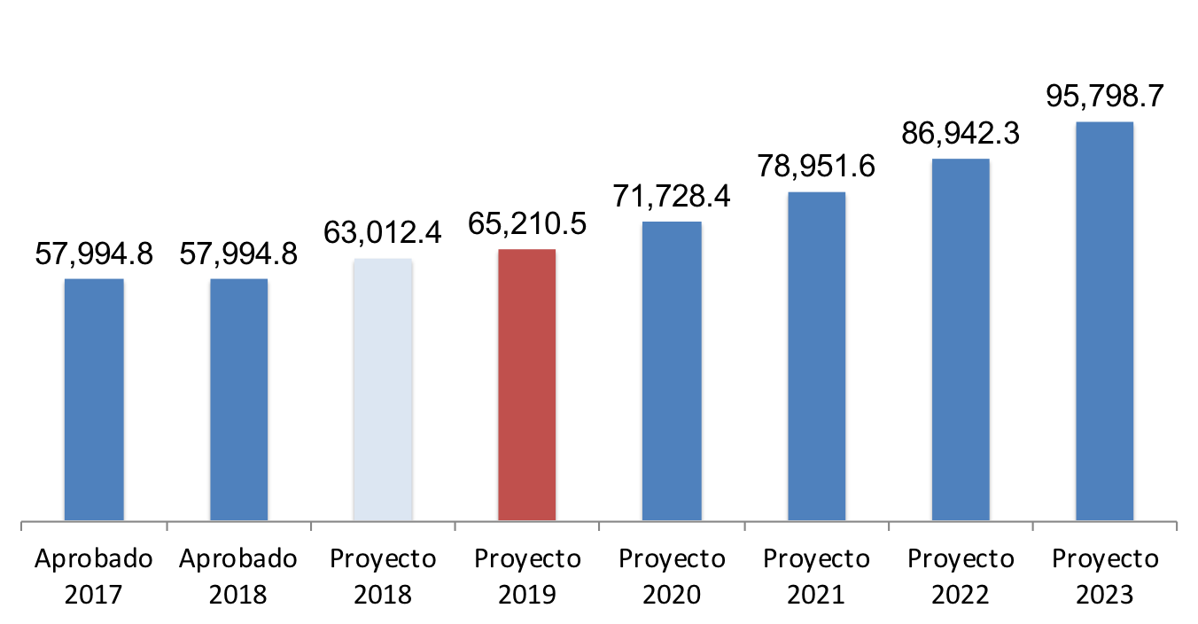
Ingresos tributarios
De acuerdo con la SAT, la meta de recaudación podría situarse en Q65,210.5 millones, un aumento de 12.4 por ciento con relación
a lo aprobado en 2018.
10.4
nd
10.5
10.2*
10.4
10.6
10.8
11.0

Slide 27
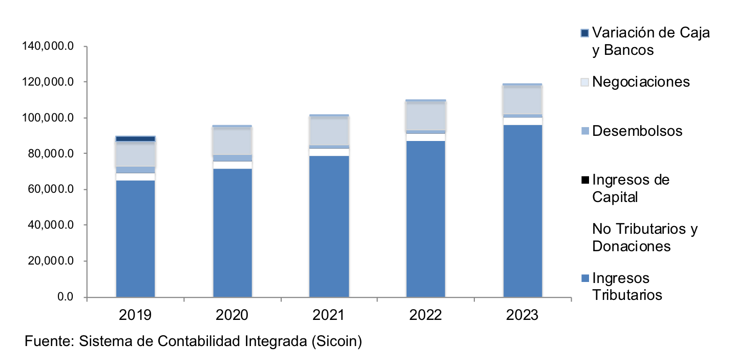
Ingresos totales
El Presupuesto General de la Nación incorpora distintas fuentes de financiamiento que permitan dar cumplimiento a los compromisos de gasto.
118,458.4
109,665.8
95,679.7
101,561.6
89,775.1
Para 2019 representan el 13.9 por ciento del Producto Interno Bruto.

Slide 28
Estructura de Ingresos Totales
El Presupuesto General de Ingresos y Egresos del Estado para el Ejercicio Fiscal 2019, se financia en más del 72.0 por ciento con ingresos provenientes de impuestos.
Descripción | Proyecto 2019 | Estruc. (%)
Ingresos Totales | 89,775.1 | 100.0%
Ingresos Tributarios | 65,210.5 | 72.6%
No Tributarios y Donaciones | 3,815.0 | 4.2%
Ingresos de Capital | 3.4 | 0.004%
Desembolsos | 3,764.1 | 4.2%
Negociaciones | 14,207.6 | 15.8%
Variación de Caja y Bancos | 2,774.4 | 3.1%

Slide 29

PRESUPUESTO
DE EGRESOS
Formulación del Proyecto de Presupuesto General de Ingresos y Egresos del Estado, Ejercicio Fiscal 2019

Slide 30
Compromisos de gasto
En el Presupuesto de Egresos de la Nación 2019 hay compromisos ineludibles:
Aportes establecidos en la Constitución Política de la República.
Recursos con destino específico
a programas puntuales.

Slide 31
Variación principales rubros 2018-2019
Asignación en Millardos de Q
1.3
89.7
2.5
3.7
5.3
76.9
Deuda 1.7
Obligaciones 3.6
Asignado
2018 (2017)
Obligaciones Tesoro + Servicio Deuda
Salud
Y Educación
CIV
Otros
Proyecto
2019

Slide 32

Presupuesto 2019 responde a Tres Ejes de orientación de gasto
1
2
3

Slide 33
Presupuesto 2019 responde a Tres Ejes de orientación de gasto
1
2
3

Slide 34
Desarrollo Humano
En la formulación presupuestaria incluye las instituciones que trabajan por mejorar el entorno de las personas para que así desarrollen su máximo potencial.
Impulsa a que los guatemaltecos desarrollen actividades productivas y creativas de acuerdo con sus necesidades.
Crea oportunidades para que las personas mejoren su calidad de vida.

Slide 35
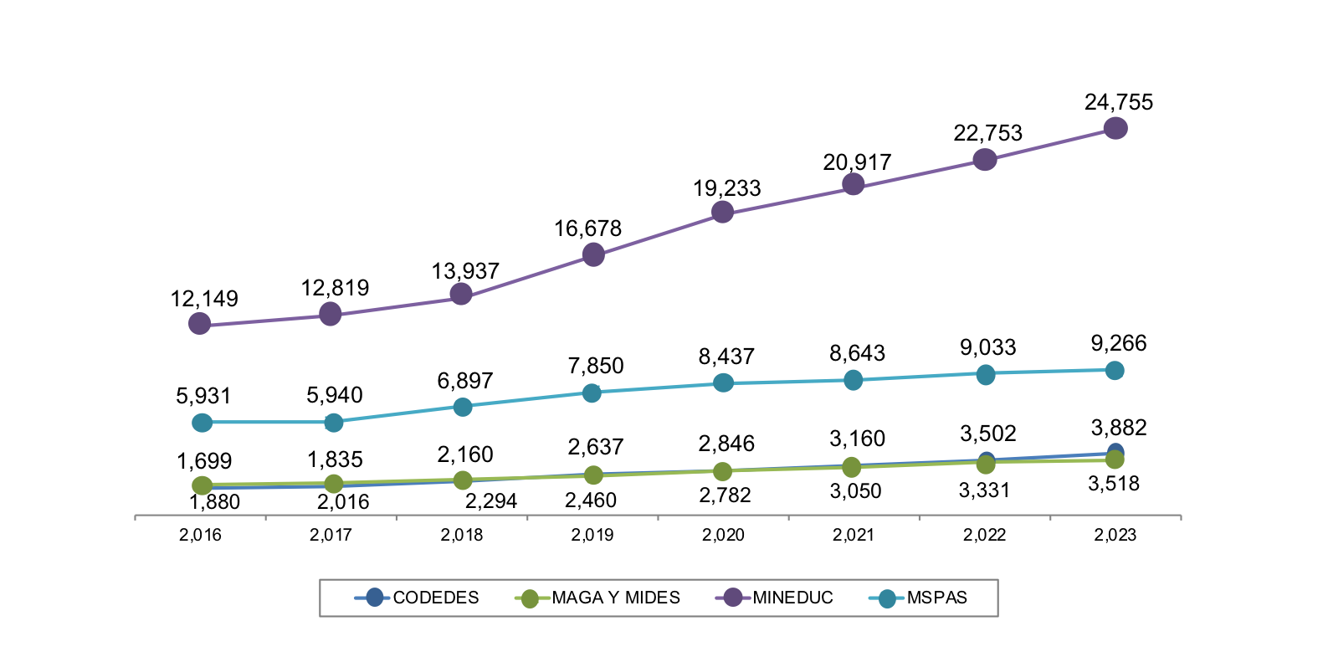
Desarrollo Humano
En el 2019 se invertirán Q29,624 millones
Ejecutado 2016-2017
Vigente 2018
Recomendado 2019-2023
Montos en Millones de Q.
Fuente: Sistema de Contabilidad Integrada (Sicoin)

Slide 36
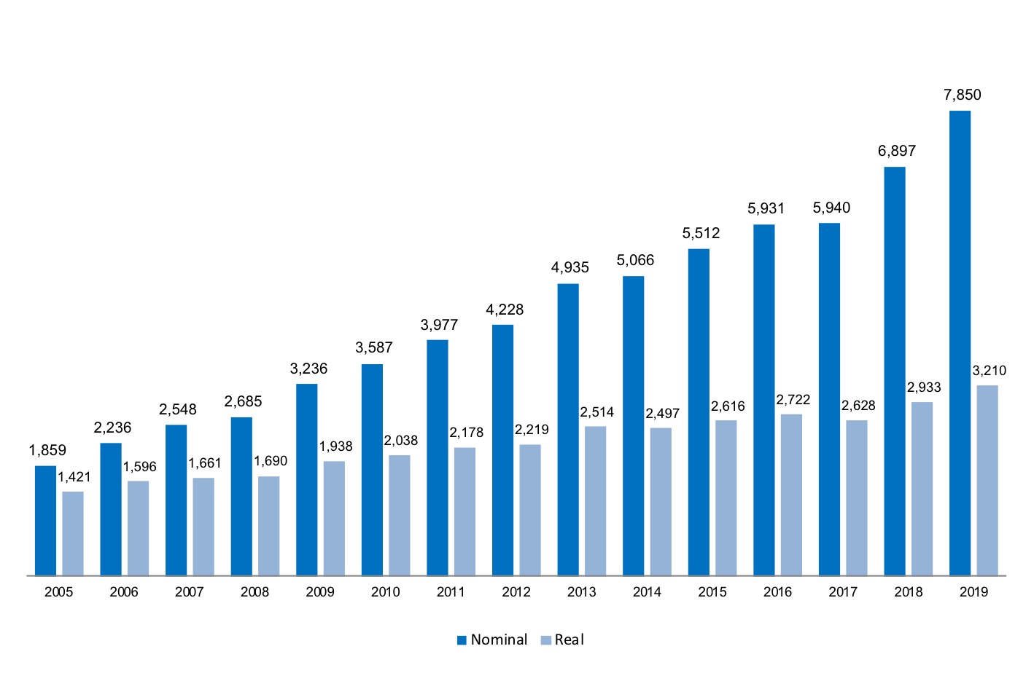
Ministerio de Salud
Ministerio de Salud Pública y Asistencia Social
Presupuesto Nominal y Real
2005-2019
En Millones de Q.

Slide 37
Presupuesto 2019 responde a Tres Ejes de orientación de gasto
1
2
3

Slide 38
Economía y Prosperidad
Tiene el reto de plantear una Política
de Desarrollo Económico al fomentar herramientas que ayuden a generar riqueza
y progreso a los guatemaltecos.
Las instituciones que integran este eje buscan impulsar la recuperación económica al mejorar la infraestructura vial (urbana y rural); promover proyectos de vivienda y fomentar condiciones favorables para la inversión y el empleo.

Slide 39
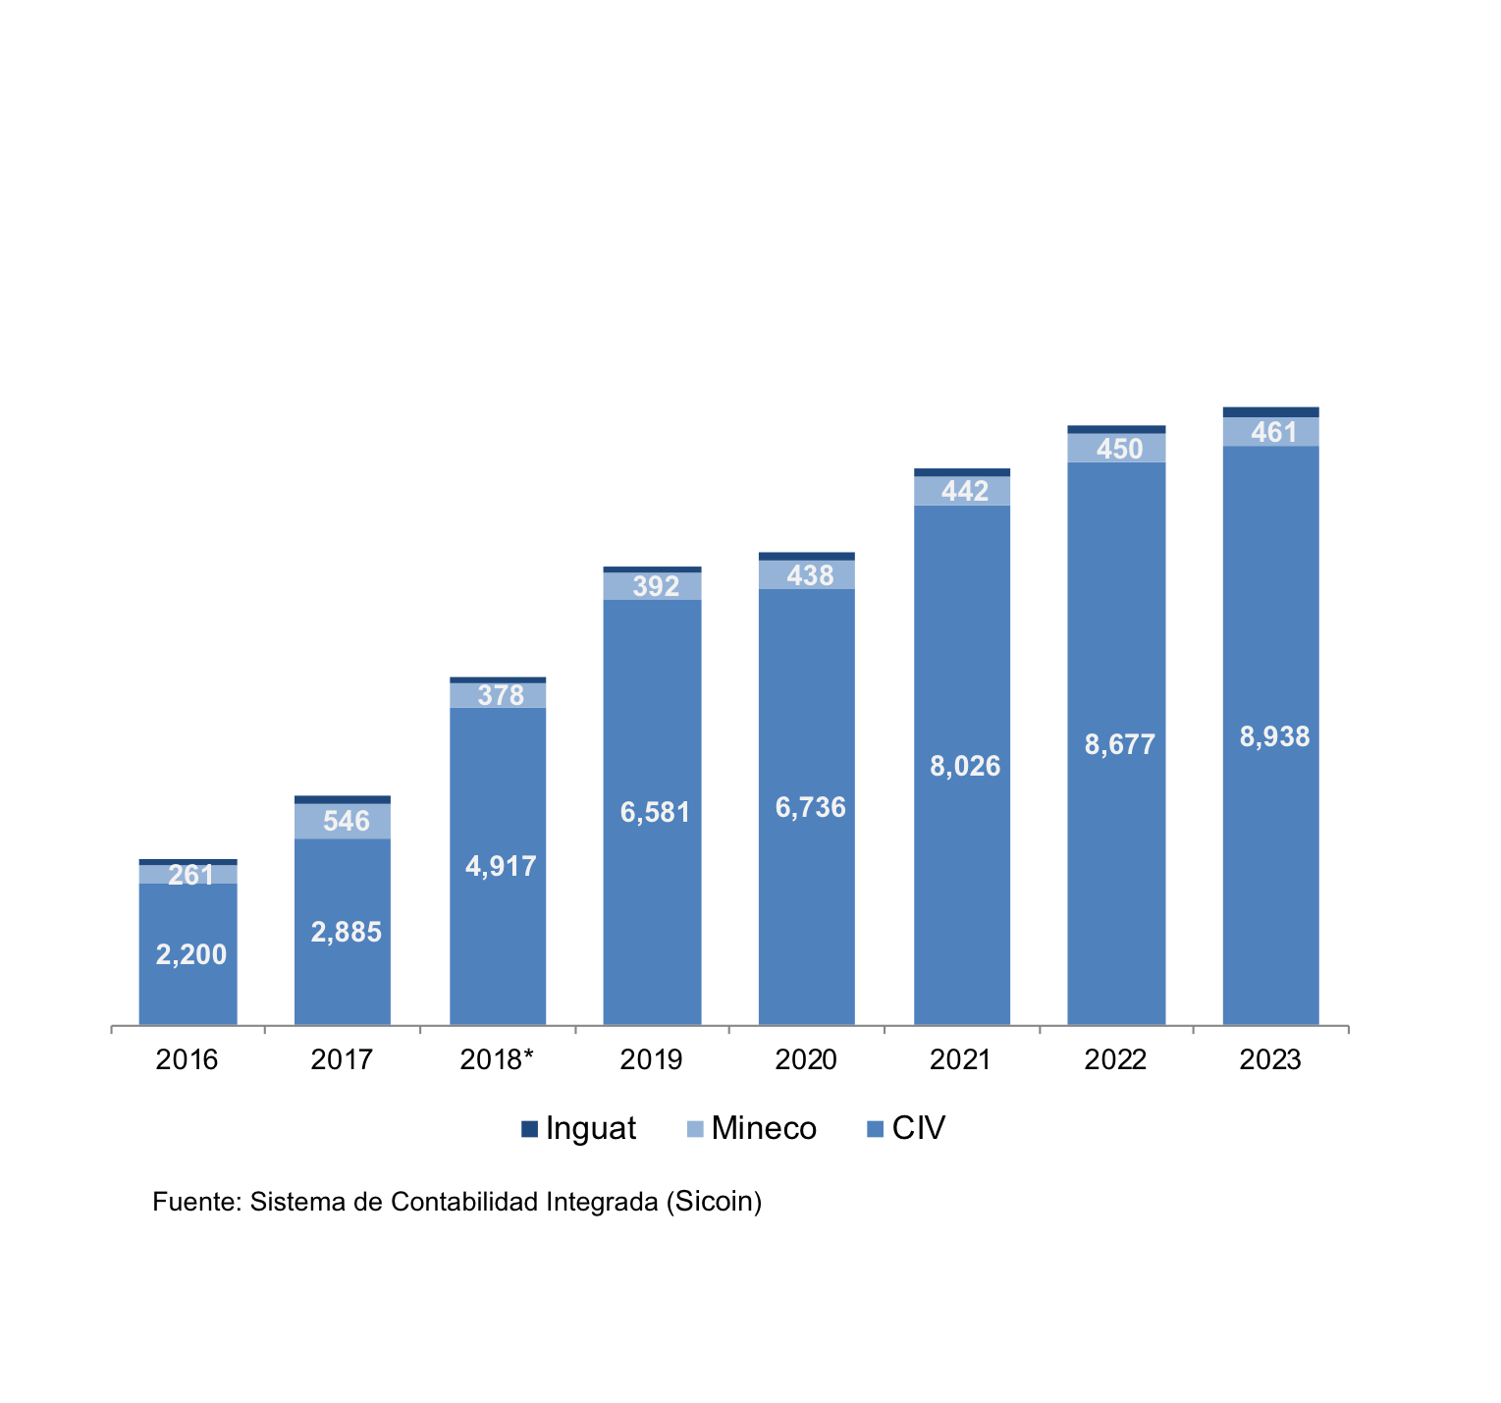
Economía y Prosperidad
Ejecutado 2016-2017
Vigente 2018
Recomendado 2019-2023
Montos en Millones de Q.

Slide 40
Reactivación económica
Economía y Prosperidad
Las asignaciones reportan un incremento
Promedio de
41.6 %
en 2018 y 2019.
Entre 2015-2016 disminuyeron
32.5 %
cada año.
Este eje busca impulsar:
La reactivación económica por medio de incentivos que promuevan el incremento de inversión en el país.
Apoyar el crecimiento
del turismo.

Slide 41
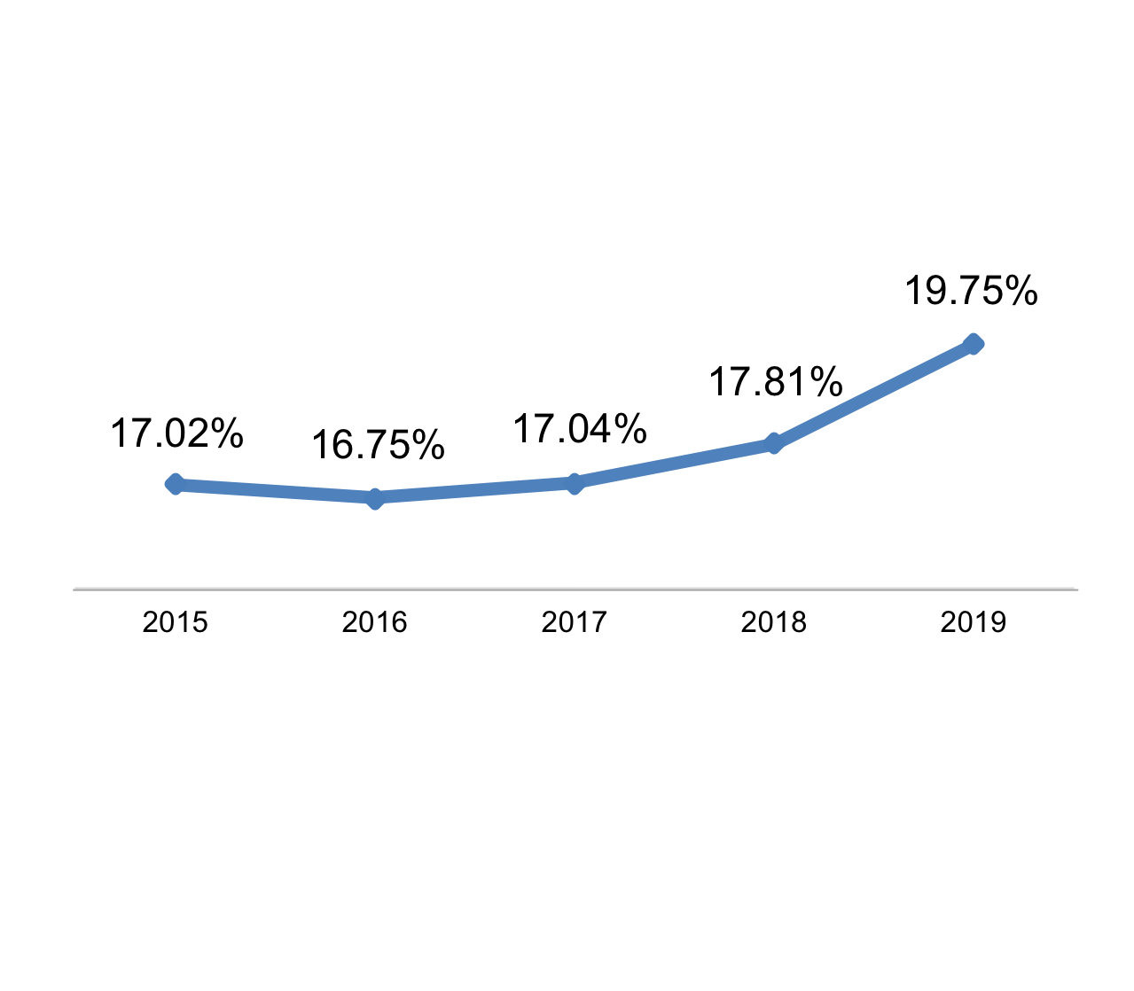
Con la aprobación del presupuesto se recupera el porcentaje
de inversión
Gasto de capital / Presupuesto

Slide 42
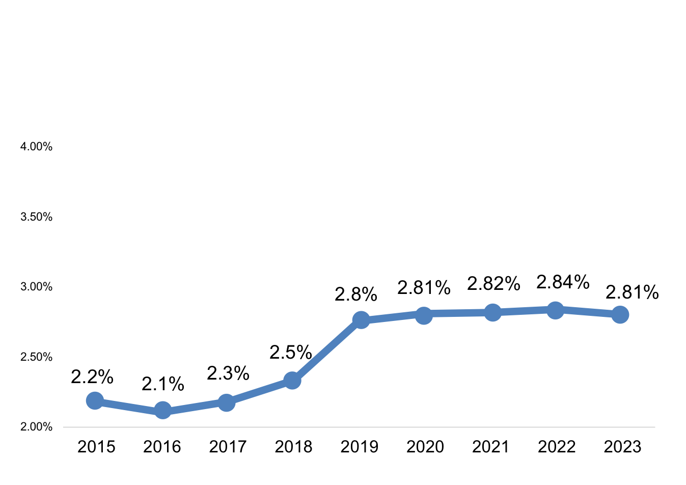
Incremento del % de inversión
Respecto al PIB
Gasto de capital / PIB

Slide 43
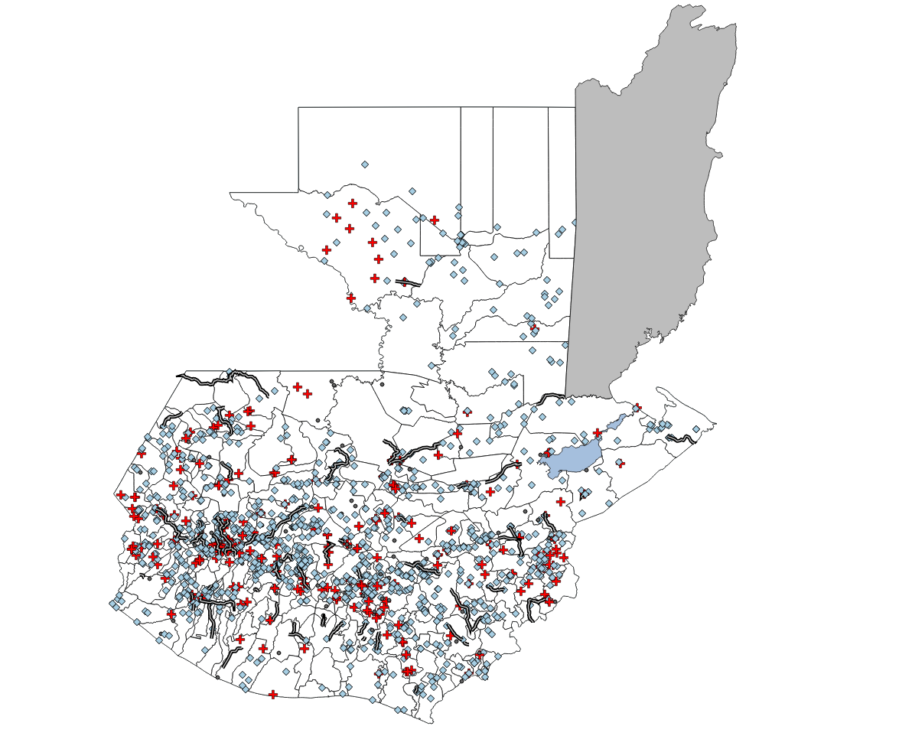
Plan de inversión
Inversión total
Q7,331.6
millones
Gobierno Central
Q4,742.47
millones
CODEDES
Q2,589.16 millones
Infraestructura Vial
Infraestructura Salud
Infraestructura Educación

Slide 44
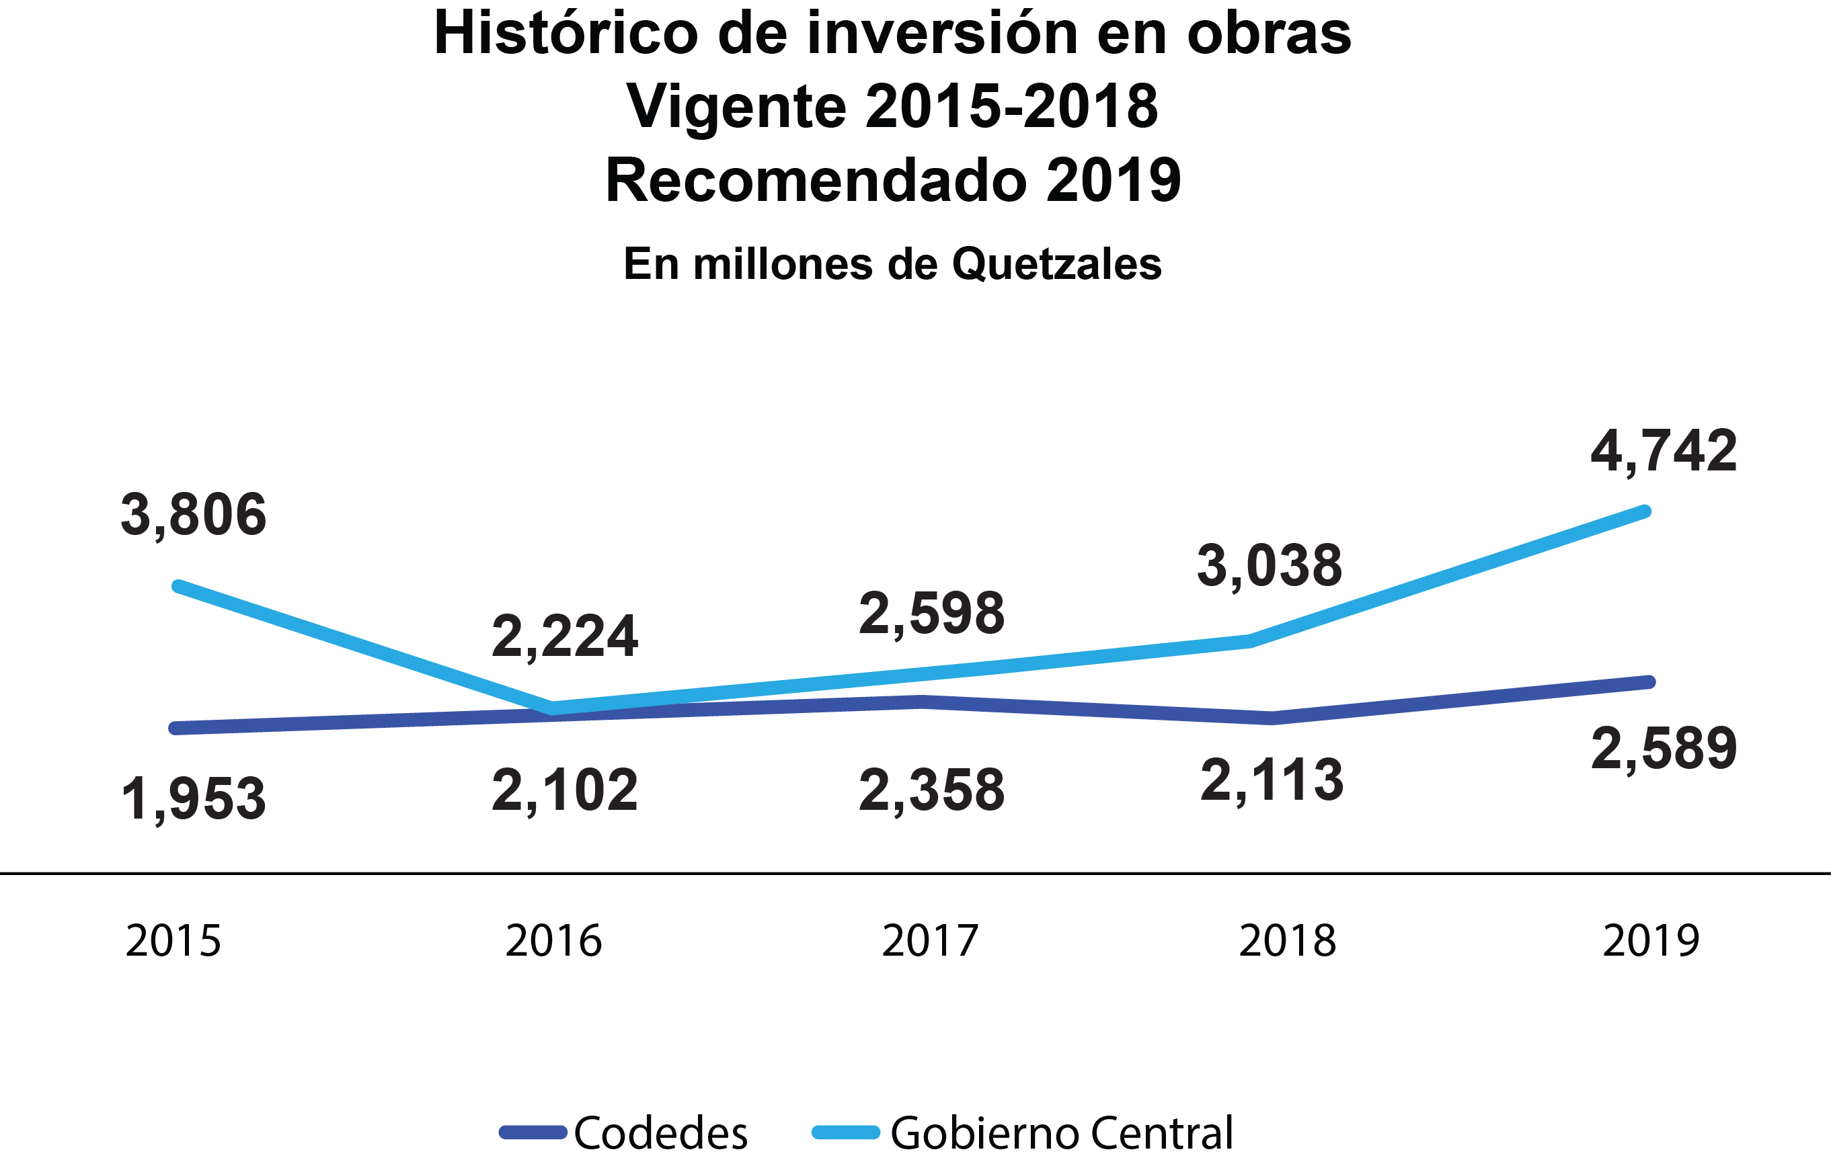

Slide 45
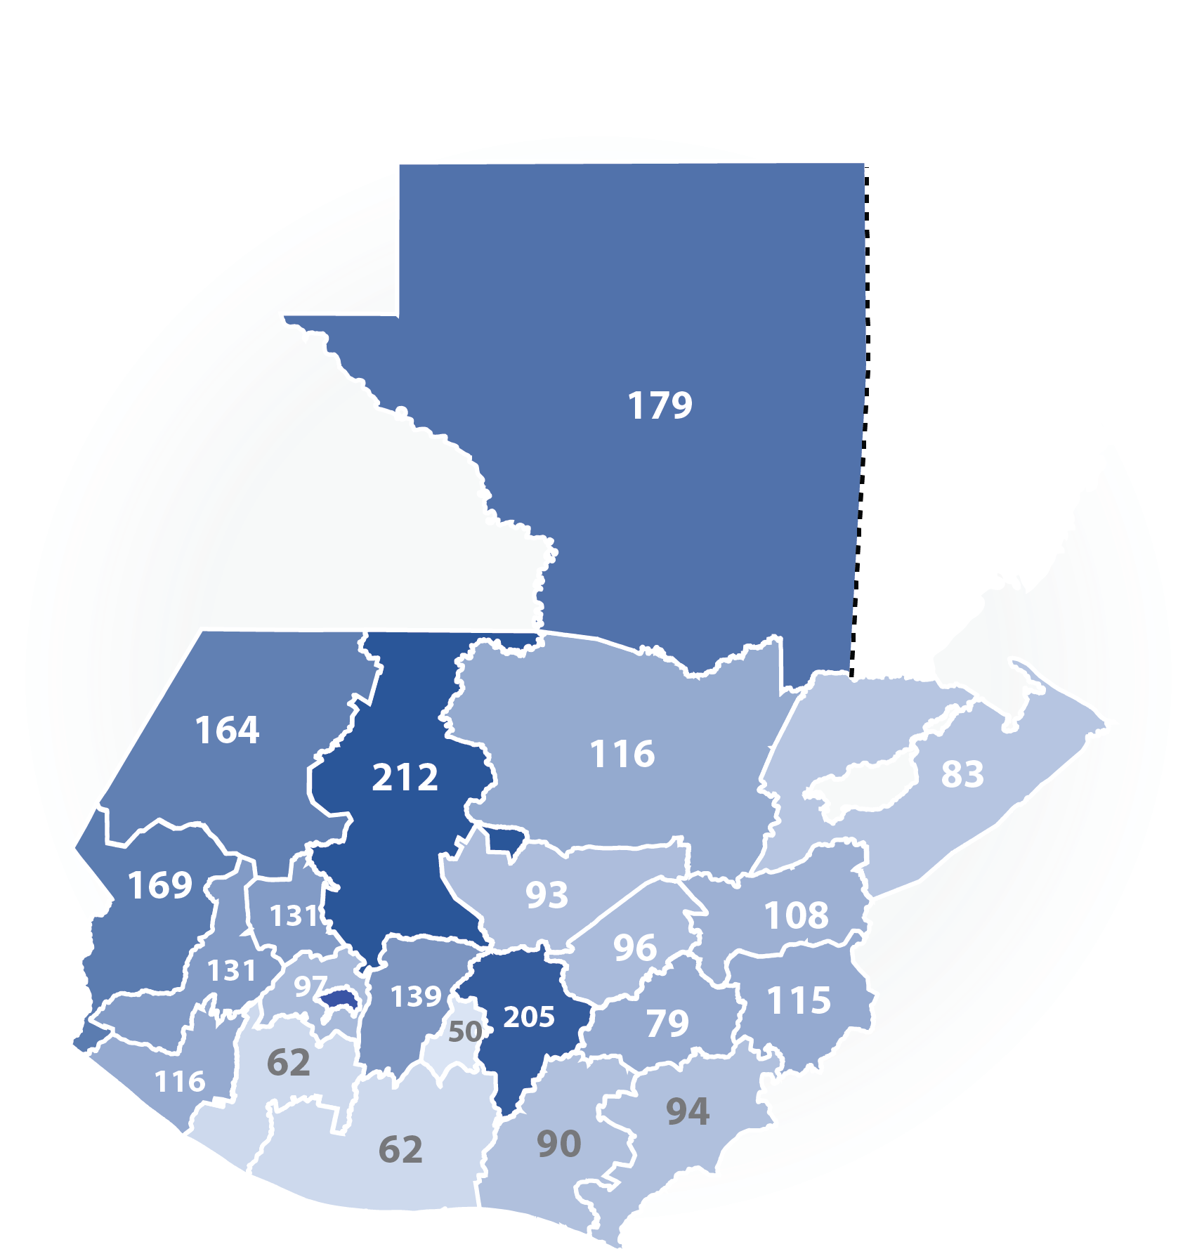
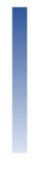
Plan de inversión
Inversión total
Q7,331.6
millones
Gobierno Central
Q4,742.47
millones
CODEDES
Q2,589.16 millones
2,608
Número
de obras
Cantidad de Obras
212
50
Nota: A mayor densidad de color mayor es el número de obras.

Slide 46
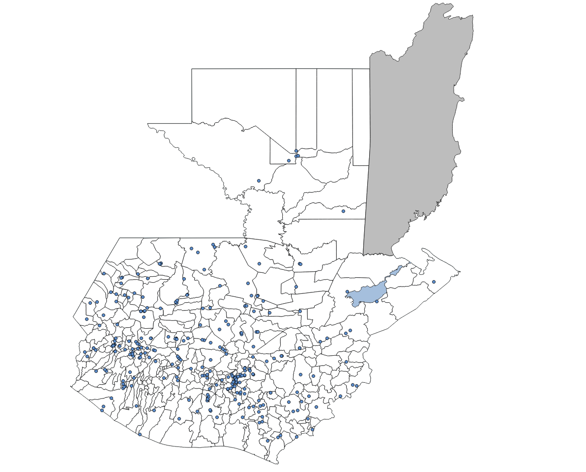
Distribución Inversión
Gobierno Central 2019
Proyectos de Inversión 2019
Descripción | SNIP´s | TOTAL
 |  | (Montos en Millones de Quetzales)
MINGOB | 12 | 298.7
MINEDUC | 30 | 157.2
MSPAS | 53 | 166.1
CIV | 148 | 4,013.5
CULTURA | 11 | 51.5
MIDES | 23 | 55.5
Total | 277 | 4,742.5

Slide 47
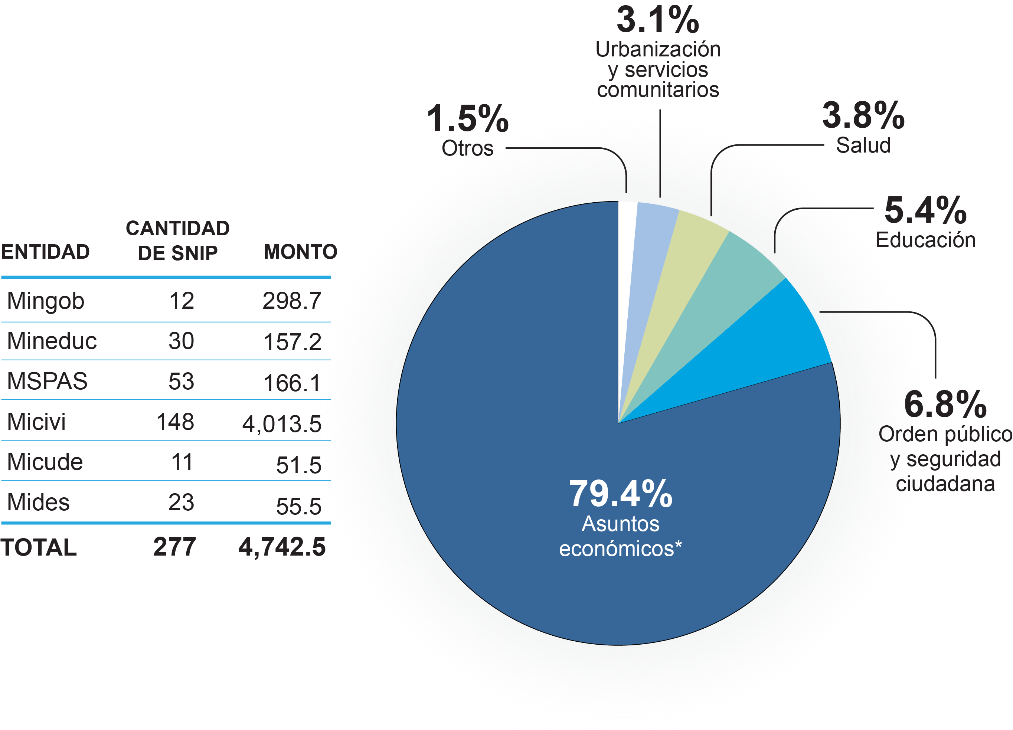
Distribución de obras físicas
Ministerios de Estado
*Incluye Comunicaciones, Agricultura y Turismo
% por finalidad

Slide 48
Distribución Inversión
CODEDES 2019

Slide 49
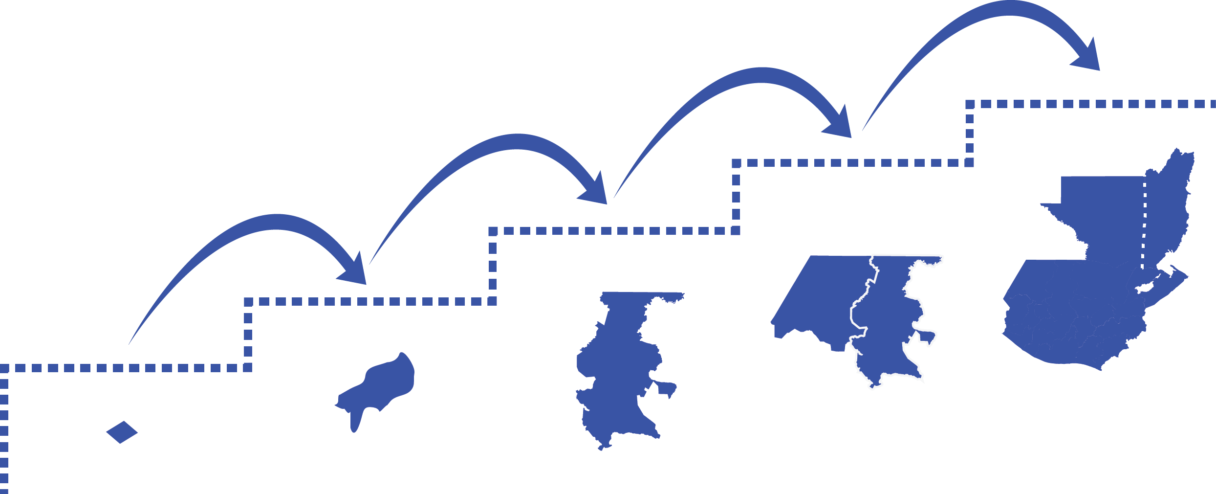
Proceso de priorización
del Consejo Nacional de Desarrollo Urbano y Rural –CONADUR-
Paso 5
Paso 4
Paso 3
Paso 2
Paso 1
COMUNIDAD
COMUDE
CODEDE
COREDUR
CONADUR
Nivel
Comunitario
Nivel
Municipal
Nivel
Departamental
Nivel
Regional
Nivel
Nacional
La comunidad identifica la necesidad de proyectos de inversión y la traslada al siguiente nivel para su aprobación.
Analiza
y aprueba
los proyectos
de inversión
y traslada al siguiente nivel.
Integra la propuesta departamental y la traslada al siguiente nivel.
Integra la propuesta regional y la traslada al siguiente nivel.
Recomienda al Organismo Ejecutivo para aprobación.

Slide 50
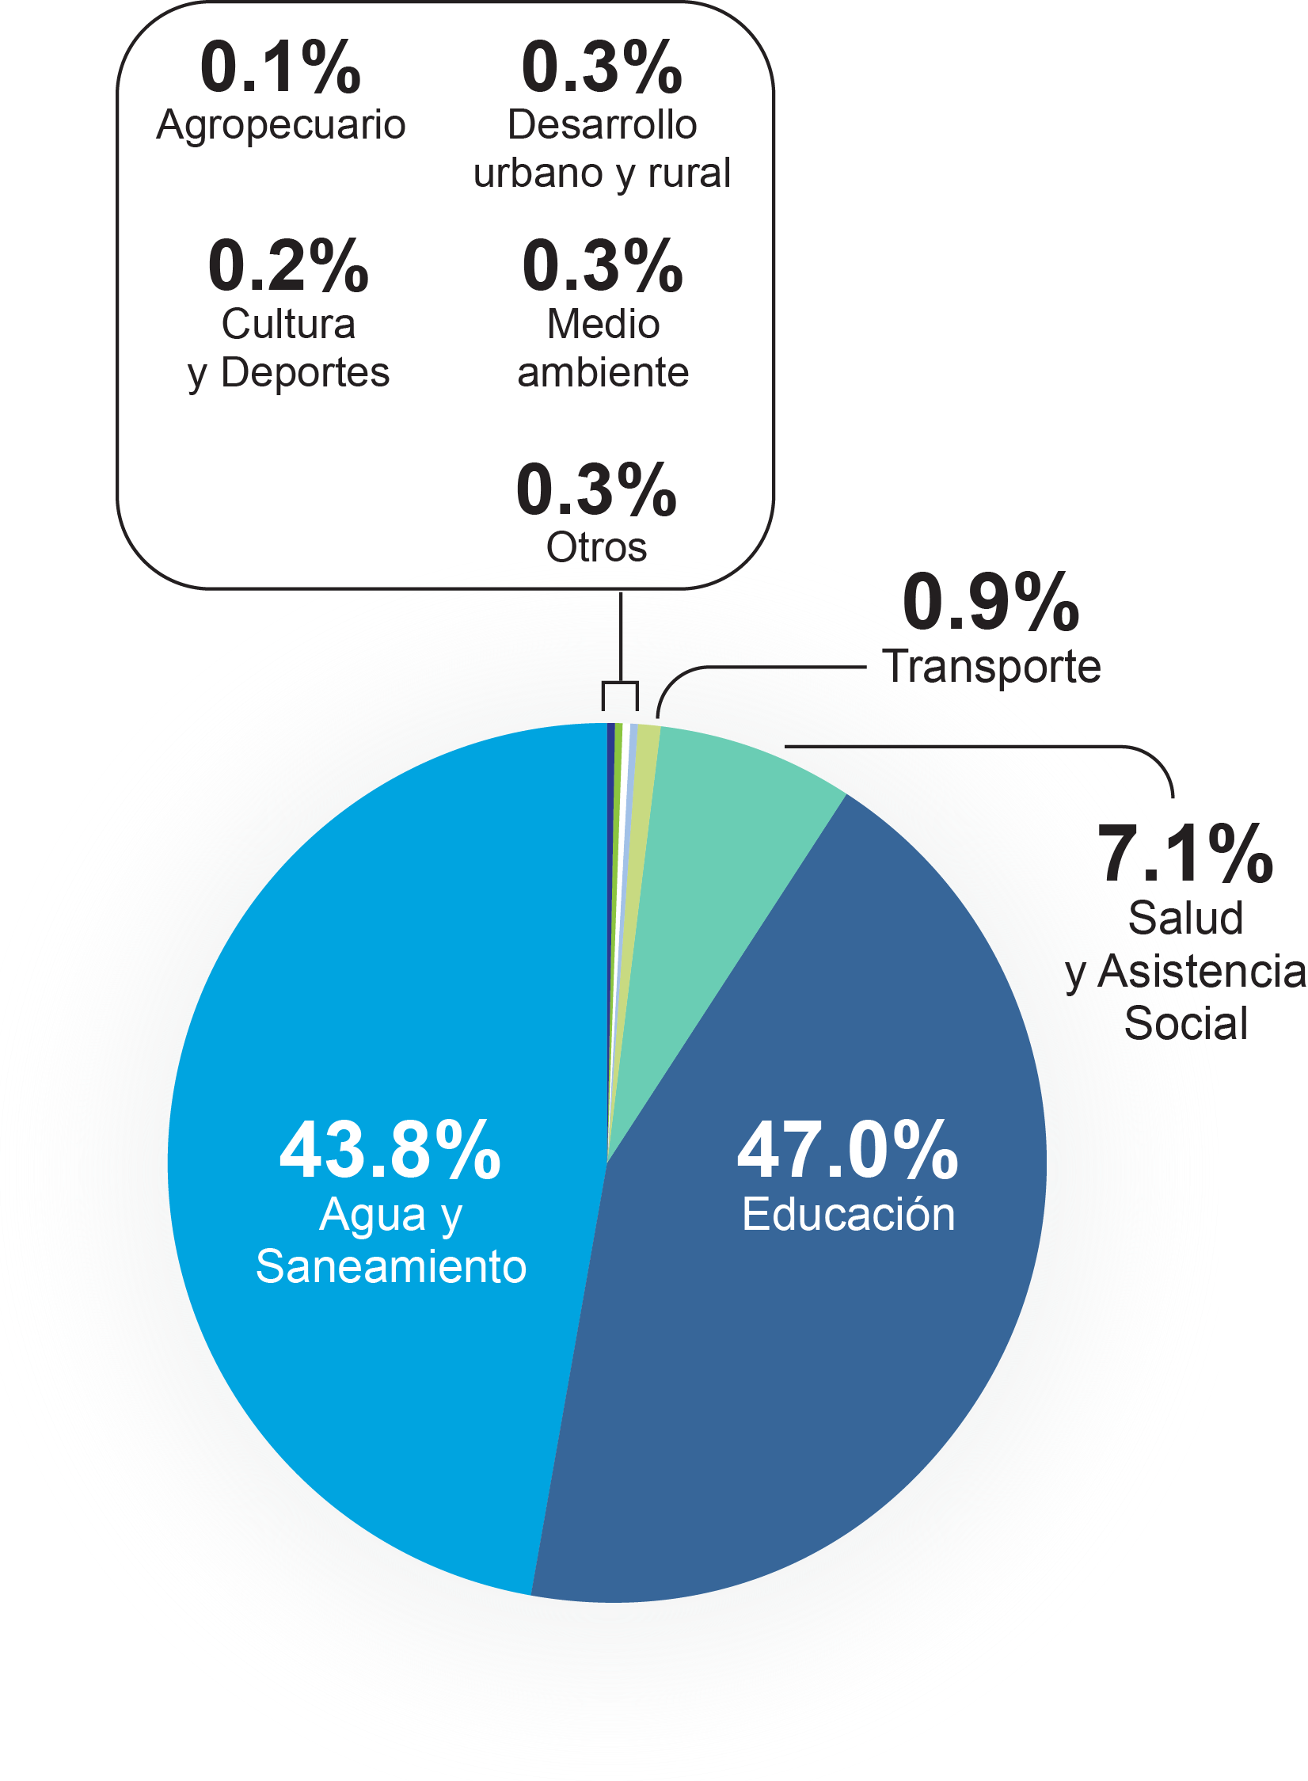
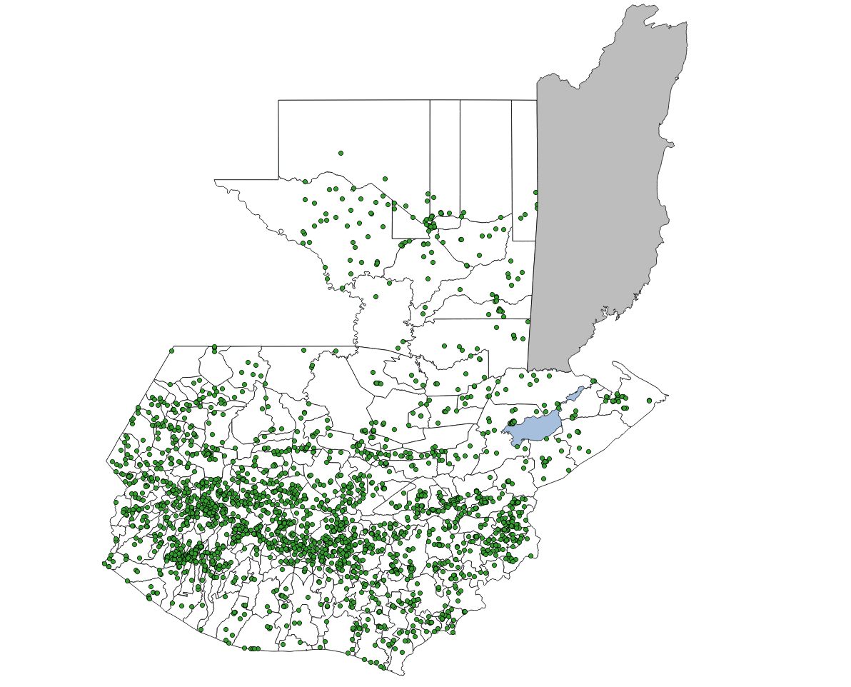
Distribución
Inversión
CODEDES 2019

Slide 51
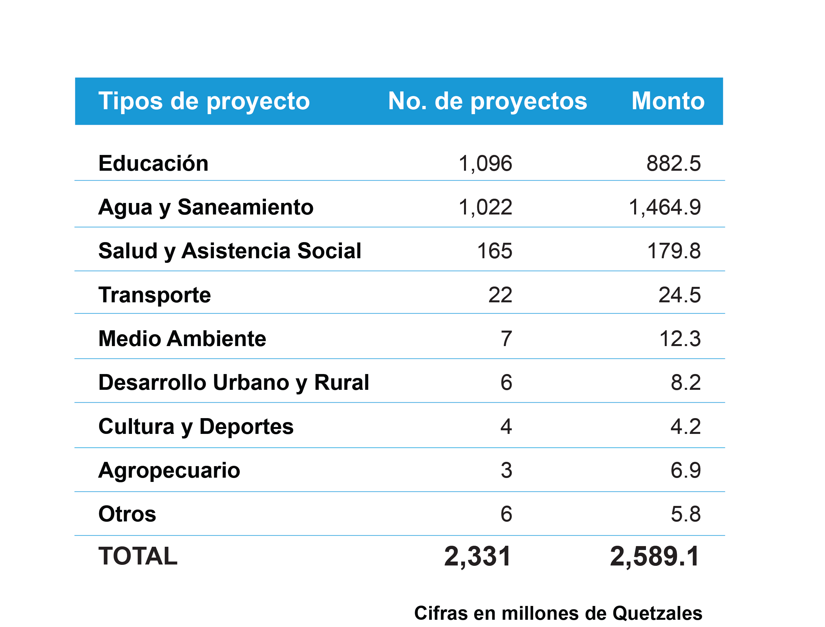
Distribución Inversión CODEDES 2018

Slide 52
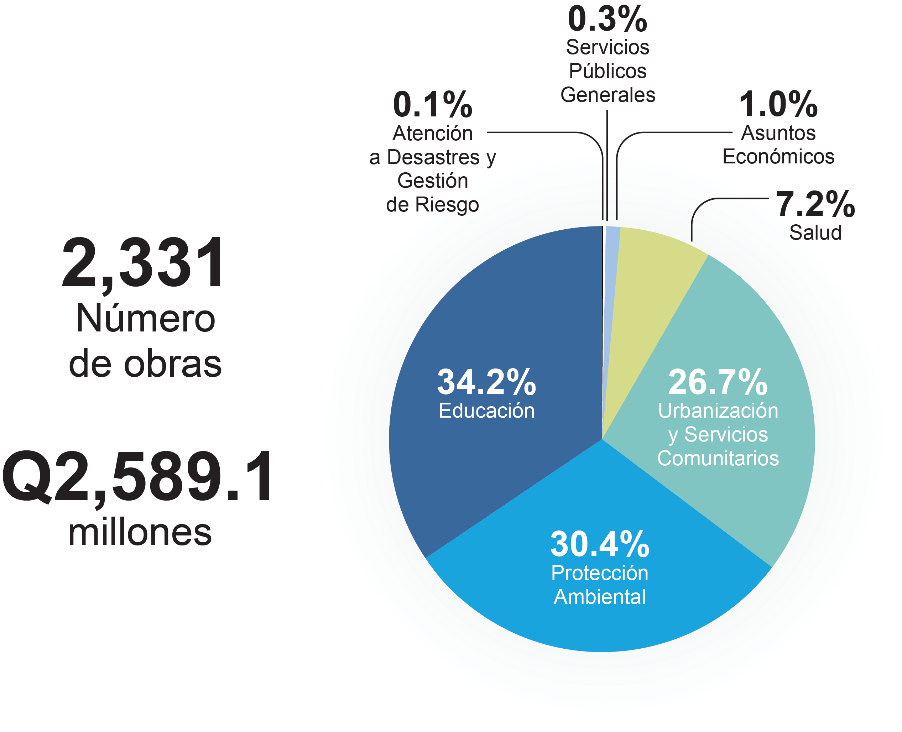
Distribución
De obras físicas
CODEDES
% por finalidad
#Rutapaís 2019-2023

Slide 53
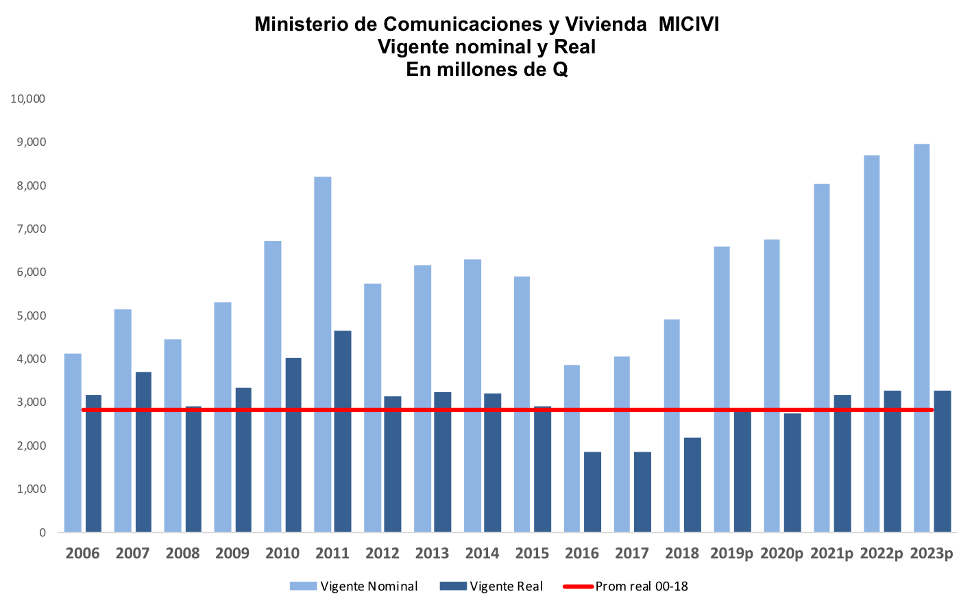
Ministerio de Comunicaciones

Slide 54
Presupuesto 2019 responde a Tres Ejes de orientación de gasto
1
2
3

Slide 55
Seguridad y Justicia
Los programas que atienden las instituciones que integran el eje son vitales para garantizar la gobernanza democrática y en función de ello se ha implementado un Modelo de Gestión.
Desde este eje se impulsan acciones dirigidas a fortalecer la seguridad ciudadana, prevenir la violencia, apoyar la investigación criminal, reducir la mora judicial y fiscal. Así como combatir la delincuencia y la criminalidad.

Slide 56
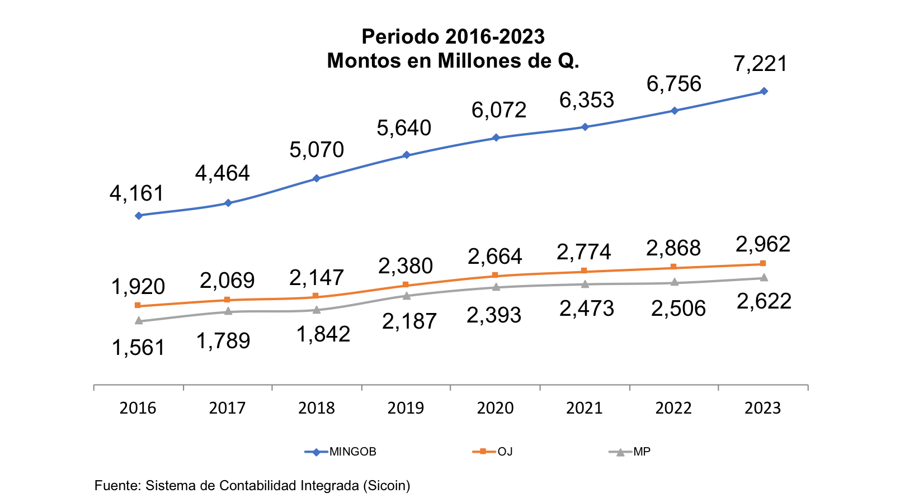
Seguridad y Justicia

Slide 57
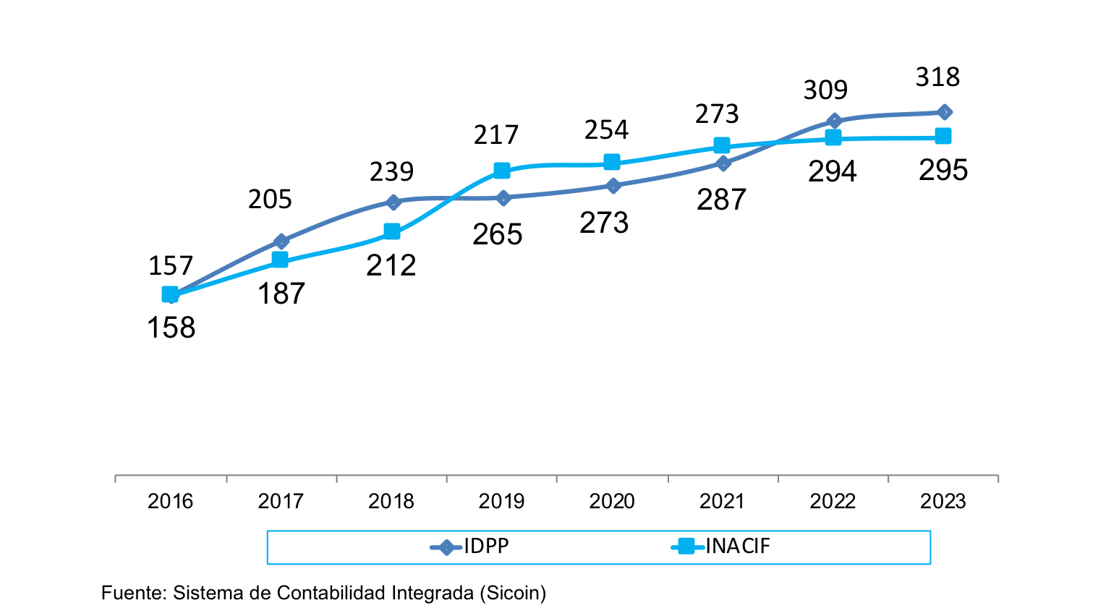
Seguridad y Justicia
Periodo 2016-2023
Montos en Millones de Q.

Slide 58
Tribunal Supremo Electoral
Q500 millones
están asignados al Tribunal Supremo Electoral para organizar las Elecciones Generales 2019.
(adicionales a su asignación anual
de funcionamiento Q162.1 Millones)

Slide 59
Tribunal Supremo Electoral
Adicionalmente se incluyen dos artículos en redacción que liberan para el 2019 el saldo no ejecutado de la consulta Belice y procesos a, un poco más de Q160 millones y otros Q71 Millones de procesos electorales anteriores. (Al 3 de septiembre el TSE tiene un saldo de Q400.5 millones de disponibilidad en Bancos) + un artículo que de repetirse una elección
Los Q500 millones + Q230 millones disponibles de saldos de caja dan una asignación para el proceso electroal disponible de Q730 millones.
En comparaciñón 2015 se gastaron Q436 millones.

Slide 60
Tribunal Supremo Electoral
Resumen Costo Procesos Eleccionarios y Consultivos
Año | Asignado | Vigente | Devengado | Saldo
2011 | 505,663,802 | 512,551,197 | 506,656,094 | 5,895,103
2015 | 500,000,000 | 500,995,515 | 435,888,247 | 65,107,268
2018 | 300,000,000 | 293,540,057 | 132,097,329 | 161,442,728
 |  |  |  | 232,445,099

Slide 61
Secretarías y otras Dependencias del Ejecutivo
El Presupuesto 2019 incluye otras asignaciones:
Institución | 2017 | 2019
Secretaría de Bienestar Social | Q225 millones | Q325 millones
CONAP | Q104.5 millones | Q125 millones
SOSEP | Q163.6 millones | Q200.4 millones
SESAN | Q28.2 millones | Q47.2 millones

Slide 62
Secretarías y otras dependencias del Ejecutivo
El Presupuesto 2019 incluye otras asignaciones
en temas emergencias y capacidad:
Institución | 2017 | 2019
Cuerpo Voluntario de Bomberos | Q80 millones | Q100 millones
Cuerpo de Bomberos Municipales | Q13.9 millones | Q17.5 millones
Asociación de Bomberos Municipales Departamentales | Q40 millones | Q50 millones
Comité Pro Mejoramiento del Cuerpo de Bomberos Municipales del Municipio de Guatemala | Q6 millones | Q8 millones
CONRED | Q60 millones | Q105 millones
Fondo Emergencia | Q192 millones | Q230 millones

Slide 63
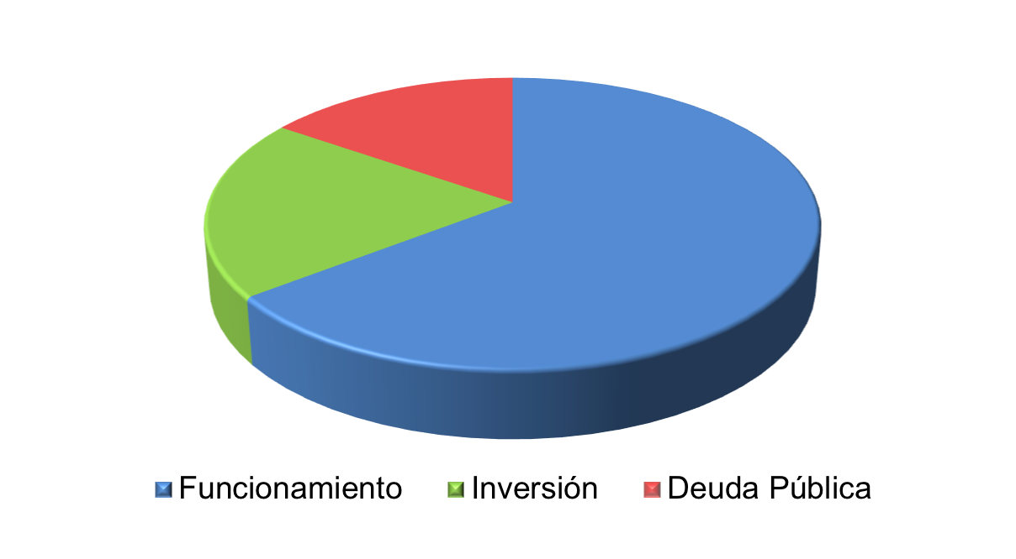
Distribución por tipo de gasto
El 64.8% del Presupuesto se divide en distintas finalidades


15.4%
64.8%
Educación
Q 20,363
19.8%
Seguridad Ciudadana y
Defensa
Q 12,628
Urbanización/servicios
9177.9207
comunitarios
Protección Social
Q 8,641
Salud
Q 8,028
Asuntos Económicos
7746.1864
Servicios Públicos
5958.1204
Generales
Otros
3392.7573
*Cifras en millones

Slide 64
Gastos en Inversión
Representa el 19.8% del Presupuesto
de Egresos 2019, equivalente a:
Q17,775 millones
Están distribuidos:
69%
para Transferencias de Capital
30.7%
a Inversión Física
0.3%
en Inversión Financiera

Slide 65
Normas de gasto especiales
Artículo 11. Celebración de convenios. Los convenios con entidades receptoras deben coadyuvar al logro de los objetivos y metas de la institución que otorga el aporte.
Artículo 12. Transferencias de fondos. Ninguna entidad puede transferir fondos a organizaciones no gubernamentales, fundaciones o asociaciones lucrativas o no lucrativas, nacionales e internacionales que no estén incluidas dentro del Presupuesto.
Artículo 13. Metodología y ejecución. Las entidades ejecutarán el presupuesto conforme la metodología y sistemas del Presupuesto por Resultados (PpR).

Slide 66
Normas de gasto especiales
Artículo 21. Transparencia y eficiencia del gasto público. Las Entidades del Sector Público deben publicar en forma cuatrimestral los avances por resultados, la ejecución presupuestaria, los costos y beneficiarios.
Artículo 22. Seguimiento en la estrategia para la mejora de la ejecución y calidad del gasto público. Funcionarios, empleados públicos y autoridades deben promover y velar por que las acciones del Estado sean eficaces, eficientes y equitativas.
Artículo 23. Publicación e informes en portales web. Publicación de informes en sus portales web para brindar a la ciudadanía transparencia en la gestión pública.

Slide 67
Normas de gasto especiales
Artículo 24. Trasparencia de los ingresos. Creación de una base de datos de acceso público por la SAT y MINECO para la publicación de los beneficiarios, monots globales por exenciones, exoneraciones y demás tratamientos de diferenciados.
Artículo 27. Prohibición de gastos superfluos. Se prohibe el uso del gasto público para: alimenos, bebidas, combustible y telefonía (mayor a Q600 mensuales) de los despachos de ministros, viceministros, secretarios y subsecretarios del Organismo Ejecutivo.
Artículo 33. Otras remuneraciones de personal temporal. No podrá pagar honorarios mayores a Q30 mil mensuales para el renglón 029.

Slide 68
Normas de gasto especiales
Artículo 37. Obligatoriedad de detallar las especificaciones de los gastos a través de Comprobante Único de Registro.
Es responsabilidad de los autorizadores de egresos y de ejecución presupuestaria especificar el detalle de gasto que se esté ejecutando a través de CUR.
Artículo 59. Gastos no elegibles en préstamos, donaciones y canje de deuda. Las entidades responsables de la ejecución de préstamos, donaciones externas y canje de dueda, deberán velar porque en ningún momento se tengan gastos no elegibles en los financiamientos a su cargo.
Artículo 79. Seguimiento de la inversión física y georeferencial. Obligatoriedad del registro de las coordenadas geográficas de cada proyecto por las instituciones públicas responsables de la ejecución de la obra física.

Slide 69

la deuda pública
Comportamiento

Slide 70
Deuda Pública
En el año 2019 se amortizarán
Q4,384 millones
En el año 2019 se amortizarán Q4,384 millones

Slide 71
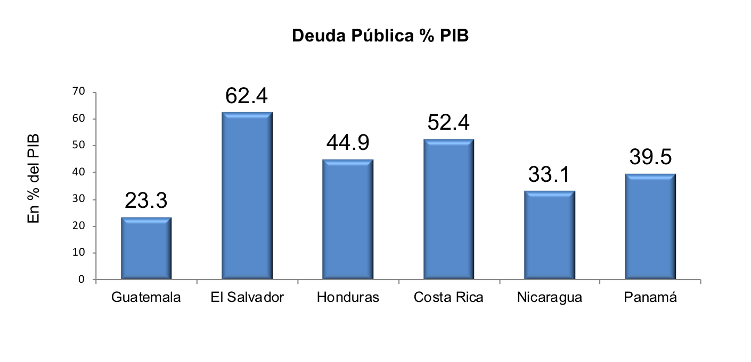
Deuda Pública
Guatemala tiene la deuda pública más baja
de Centroamérica, gracias a un manejo prudente
de la misma.
Fuente: Reporte de Operaciones de Crédito Público. Dirección de Crédito Público. Ministerio de Finanzas Públicas

Slide 72
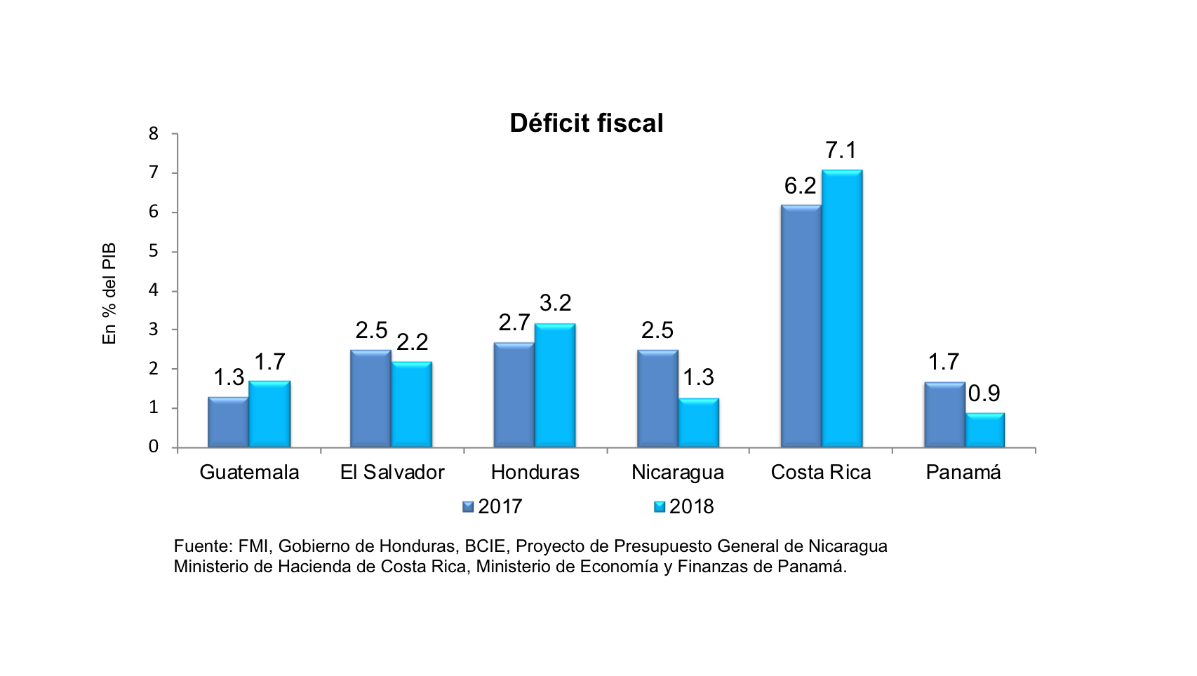
Deuda Pública
El manejo prudente del déficit fiscal, permite una gestión adecuada de la deuda pública.
Datos preliminares

Slide 73
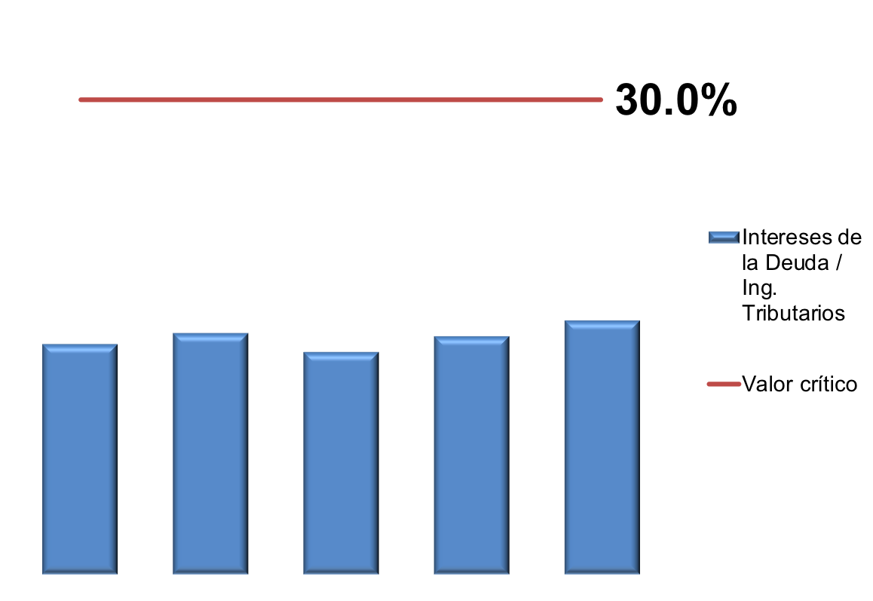
Intereses del servicio de la deuda pública sobre los ingresos tributarios del gobierno
(en porcentajes)


16.0%

15.3%

14.5%

15.0%
14.0%
2019
2020
2021
2022
2023

Slide 74
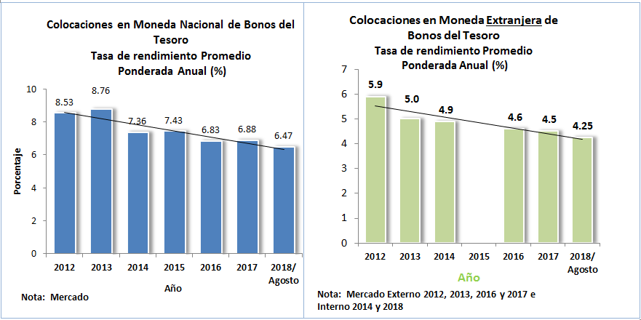
Evolución del Costo de Colocación de los Bonos del Tesoro

Slide 75
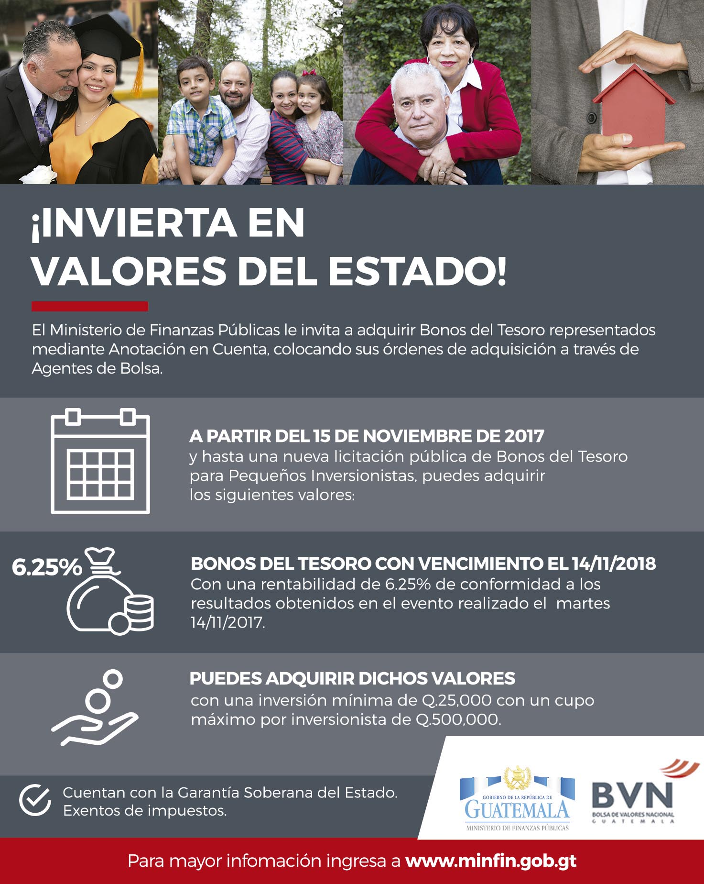
Avances de la democratización
de la deuda
2017
Estandarización y desmaterialización de la deuda.
Incorporación de la Bolsa de Valores
2018
Disminución de monto mínimo a invertir de Q10,000

Slide 76
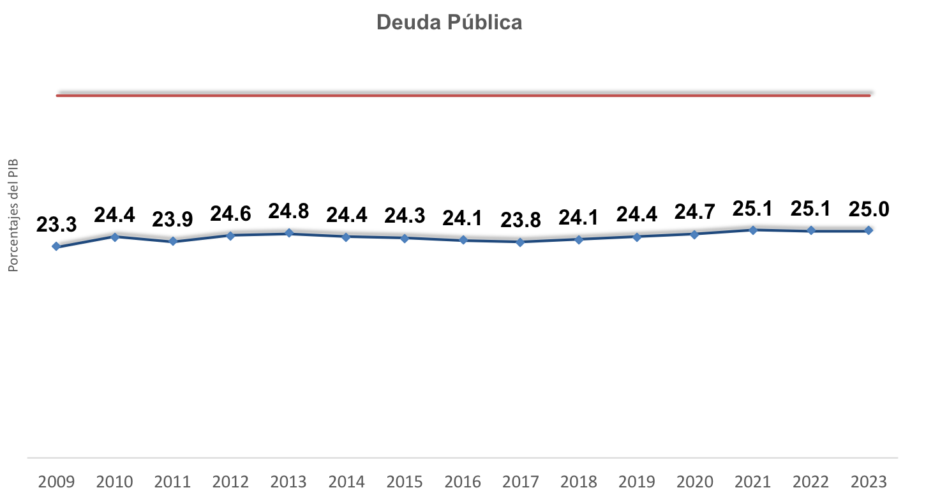
Se preserva la sostenibilidad de la deuda pública en el mediano plazo
Máximo Recomendado 40.0%

Slide 77
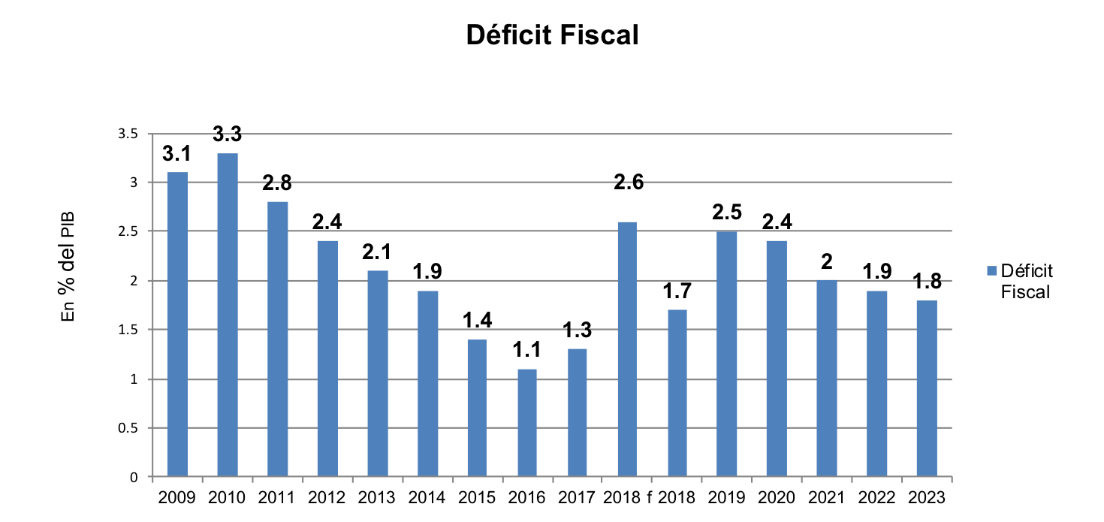
El espacio y la disciplina fiscal dan margen para aumentar temporalmente el déficit
2.6

Slide 78
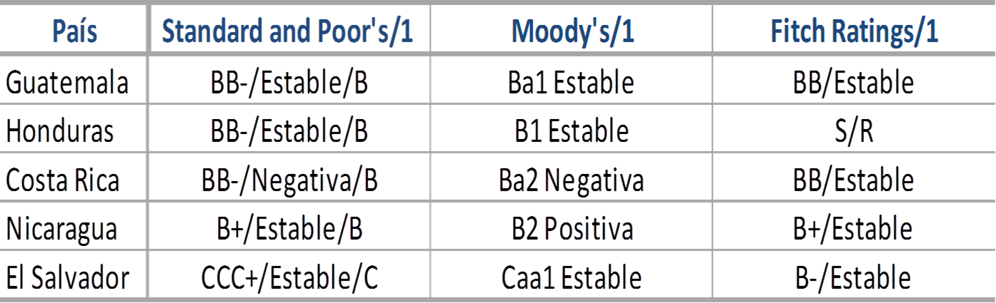
Calificación de riesgo
Países de Centroamérica

Slide 79
Canje de deuda para adaptación
Al cambio climático
EUR 10 millones
El 22 de noviembre de 2017, el MINFIN y KFW firmaron un canje de deuda que el desarrollo de los siguientes proyectos:
Conservación de fuentes de agua. (Manejo integral del recurso hídrico)
Tratamiento de aguas residuales a pequeña escala. (Manejo integral del recurso hídrico.
Cosecha de agua. (Manejo integral del recurso hídrico)
Medidas de conservación de suelos. (Manejo, protección y conservación de suelos)
Establecimiento de sistemas agroforestales. (Fomento de economías verdes para la reducción de la pobreza)
Conservación de bosques comunitarios. (Manejo sostenible de los bosques)
Fortalecimiento de la institucionalidad local

Slide 80
Bonos de carbono
El MINFIN viene trabajando con el CONAP, INAB, MAGA y MARN la plataforma para vender bonos de carbono al Fondo Cooperativo para el Carbono de los Bosques (FCPF), es una alianza global, que apoya la reducción de emisiones causadas por la deforestación y la degradación forestal, el manejo sostenible de los bosques, la conservación de los inventarios de carbono forestal y el incremento de dichos inventarios (REDD+).
El 26 de abril de 2017, el MINFIN y el Banco Mundial firmaron la Carta de Intención (LOI) que permite impulsar el citado programa. Actualmente se encuentran equipos de las cuatro instituciones y los implementadores preparando los documentos respectivos

Slide 81
Criff – The caribbean catastrophe risk insurance facility
El CCRIF brinda liquidez inmediata en caso de eventos de gran magnitud y es una manera eficiente de cubrir los gastos asociados a la fase de emergencia sin comprometer la sostenibilidad de las finanzas públicas.
Dicho ente ofrece seguros paramétricos diseñados para limitar el impacto financiero de devastadores huracanes, terremotos y lluvias extremas que afectan a gobiernos caribeños, asimismo ofrece a los países centroamericanos, cobertura contra terremotos y ciclones
El Ministerio de Finanzas Públicas ha incluido en el Proyecto de Presupuesto para el año 2019 un artículo que viabilice la suscripción de pólizas con el CRIFF y le asigna 20 millones de quetzales.

Slide 82
Un Proyecto coherente
El Proyecto de Presupuesto 2019 fue elaborado bajo lineamientos de prudencia económica y fiscal.
Prevé que los ingresos totales representarán el
10.7%
del PIB.
Los gastos totales sin incluir el pago de amortización equivaldrían al 13.3%del PIB, que da como resultado un déficit fiscal de 2.5%.

Slide 83
Presupuesto de egresos por entidad presupuesto recomendado 2019-2023
(Montos en Millones de Quetzales)
Entidad | Presupuesto Recomendado 2019 | Presupuesto Recomendado 2020 | Presupuesto Recomendado 2021 | Presupuesto Recomendado 2022 | Presupuesto Recomendado 2023
Total Entidades | 89,775,064,000 | 95,679,704,000 | 101,561,599,000 | 109,665,785,000 | 118,458,389,000
Presidencia de la República | 234,000,000 | 236,000,000 | 236,000,000 | 239,000,000 | 241,000,000
Ministerio de Relaciones Exteriores | 521,004,000 | 530,897,000 | 545,795,000 | 559,689,000 | 573,584,000
Ministerio de Gobernación | 5,639,594,100 | 6,072,440,250 | 6,352,921,100 | 6,755,924,650 | 7,221,079,350
Ministerio de la Defensa Nacional | 2,371,995,000 | 2,444,241,000 | 2,524,951,000 | 2,729,304,000 | 2,949,847,000
Ministerio de Finanzas Públicas | 390,889,000 | 400,050,000 | 409,649,000 | 420,365,000 | 429,859,000
Ministerio de Educación | 16,677,658,425 | 19,233,064,000 | 20,916,957,000 | 22,752,560,000 | 24,755,056,000
Ministerio de Salud Pública y Asistencia Social | 7,849,966,000 | 8,437,103,000 | 8,642,566,000 | 9,032,623,000 | 9,265,871,000
Ministerio de Trabajo y Previsión Social | 709,236,000 | 670,348,000 | 676,878,000 | 683,620,000 | 690,609,000
Ministerio de Economía | 391,868,000 | 437,724,000 | 441,979,000 | 450,232,000 | 460,986,000
Ministerio de Agricultura, Ganadería y Alimentación | 1,370,773,000 | 1,450,099,000 | 1,644,617,000 | 1,847,438,000 | 1,956,674,000
Ministerio de Comunicaciones, Infraestructura y Vivienda | 6,581,394,000 | 6,735,675,000 | 8,026,257,910 | 8,677,356,000 | 8,937,793,000
Ministerio de Energía y Minas | 84,992,000 | 84,297,000 | 87,558,000 | 90,831,000 | 94,111,000
Ministerio de Cultura y Deportes | 566,831,000 | 555,973,000 | 596,093,000 | 649,235,000 | 686,387,000
Secretarías y Otras Dependencias del Ejecutivo | 1,568,047,000 | 1,530,295,000 | 1,594,722,000 | 1,633,206,000 | 1,697,801,000
Ministerio de Ambiente y Recursos Naturales | 173,344,000 | 171,572,000 | 179,128,000 | 173,905,000 | 178,078,000
Obligaciones del Estado a Cargo del Tesoro | 29,595,368,575 | 30,986,406,705 | 32,897,999,090 | 35,160,261,044 | 38,103,781,146
Servicios de la Deuda Pública | 13,840,000,000 | 14,244,217,295 | 14,252,062,000 | 16,192,200,956 | 18,516,090,854
Ministerio de Desarrollo Social | 1,088,847,000 | 1,331,910,000 | 1,404,939,000 | 1,483,372,000 | 1,560,984,000
Procuraduría General de la Nación | 119,256,900 | 127,391,750 | 130,526,900 | 134,662,350 | 138,797,650

Slide 84
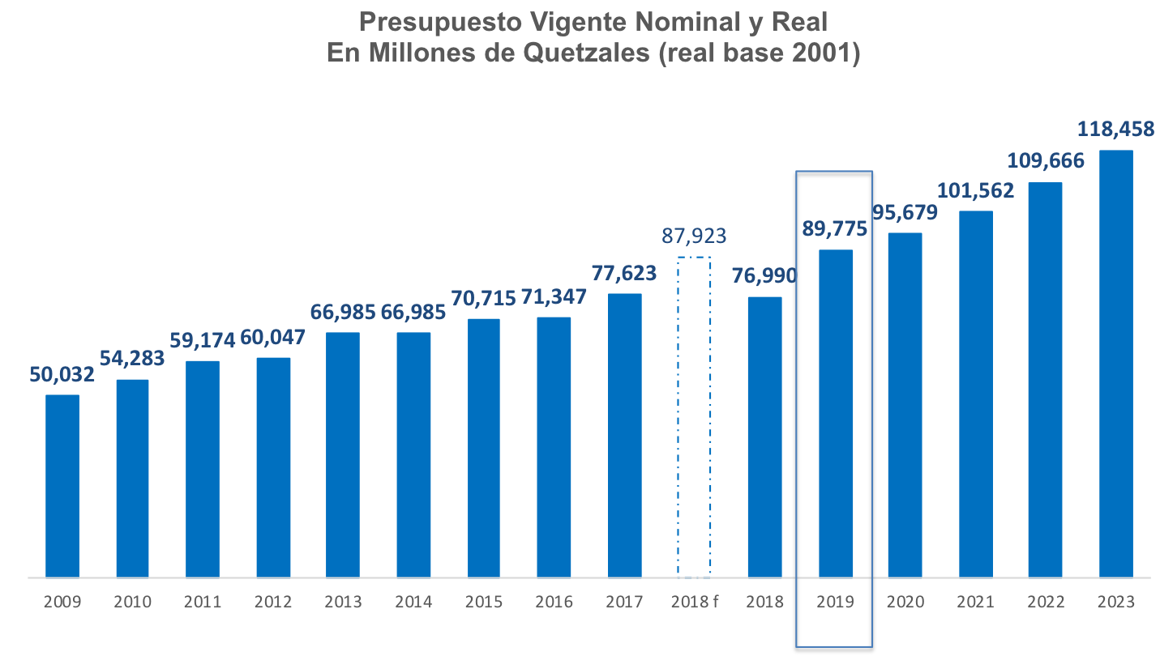
El presupuesto 2019 se recupera
en términos nominales y reales

Slide 85
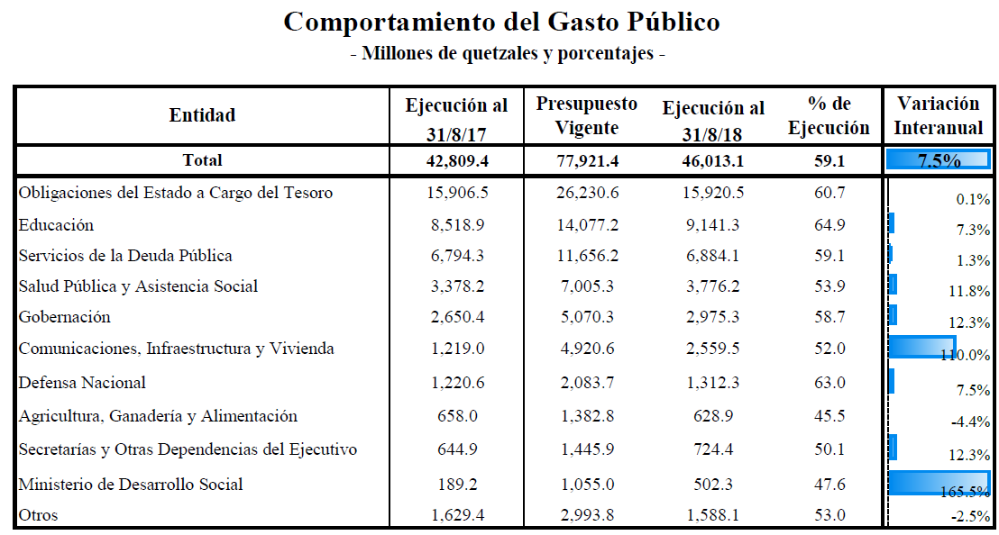
La ejecución del 2018 es superior al crecimiento nominal del PIB

Slide 86
Mensajes principales

